Slide 1
연습실 예약
시스템
5주차
201844077 노현진

Slide 2
0. 전체적인 계획
노현진
S/W PROJECT
 | 1 | 2 | 3 | 4 | 5 | 6 | 7 | 8 | 9 | 10 | 11 | 12 | 13 | 14 | 15
구상
분석
설계
구현
테스트
유지보수
↑

Slide 3
노현진
1. 지난주 계획
S/W PROJECT
DB 설계
화면 구축
Notes:
지난주에 할 일을 이렇게 세움.
사실 지난주 이거 아니었는데 좀 바꿈. 촉박해서 설계 얼른 해야할 거 같음.

Slide 4
노현진
2. 실적 및 결과
+ ) 피드백 내용
S/W PROJECT
입시, 취미 연습 시간 달리하기.
(기본 입시를 하는 친구들은 적게4시간 하루에 기본 5~6시간)
선생님께 여쭤봤다!
지금은 그러한 입시를 하는 친구들은 없다.
보통 입시를 하는 친구들은 학원 연습실을 사용하거나, 개인 연습실을 사용한다.
입시를 하는 학생들이 많을 때, 연습실을 다 사용할까 우려.
결론 ) 많이는 없으니 시간이 남으면 만들자!!
Notes:
실제로 만들 때는 하드코딩 할건데, 그냥 이 번호를 보고 관리자인지 판별하는 정도로 해서 시스템을 관리할 것

Slide 5
노현진
2. 실적 및 결과
1) DB설계 – 요구 사항 분석
회원은 학원 등록 시, 전화번호와 각자의 비밀번호, 이름을 입력한다.
그리고 학원을 등록하는 이유를 반드시 한 개 선택한다. 이때 선택지는 ( 취미, 입시 ) 이다.
회원은 반드시 한가지 악기를 지정한다. 이때 악기는 (드럼, 기타, 베이스, 피아노)가 있다.
확인은 예약 날짜와 시간, 페널티 횟수를 저장한다.
확인은 예약인지 취소인지 저장한다.
학원은 악기별 연습실의 번호, 연습이 가능한 시간을 알고 있다.
(드럼 D01, 기타 G01, 베이스 B01, 피아노 P01,…)
악기는 전화번호와, 악기를 알고 있다.
회원은 연습실을 예약하는데, 연습실 1개를 예약 할 수 있고,
한 연습실은 회원 1명만 예약 할 수 있다. ( 1시간 기준 )
회원은 악기를 반드시 1개를 배운다. 악기 중 아무도 다루지 않는 악기가 있을 수 있다.
S/W PROJECT

Slide 6
노현진
2. 실적 및 결과
1) DB설계
기본키
기본적인 정보 테이블 | 연습실 테이블 | 내역 테이블
- 전화번호 - 이름 - 비밀번호 입시/취미 페널티 | 연습실 번호 날짜 예약 가능한 시간 +) 기본키가 없다! | 전화번호 날짜 예약 시간 연습실 번호 예약 / 취소 ( 1 / 0 )
S/W PROJECT
내역 테이블
예약이나 취소했을 시, 1/0 으로 표시
내역을 확인할 때, 전화번호로 불러오기
예약할 때 : 내역 테이블에 예약 날짜 & 전화 번호 2번 있는지 보고 예약 처리 ( 1 )
취소할 때 : 내역 테이블에 예약 날짜 & 전화번호 확인 해서 뒤에 예약을 취소로 변경 ( 1 → 0 )
연습실 테이블
예약가능 시간을 알려줌
연습실 번호, 시간에 따라 예약
2주마다 연습실 예약 가능 시간을 테이블에 추가, 그러면 예약 할 수 있게 됨.
(어차피 내역에 들어가니까, 테이블을 2주마다 갈아버릴까?)

Slide 7
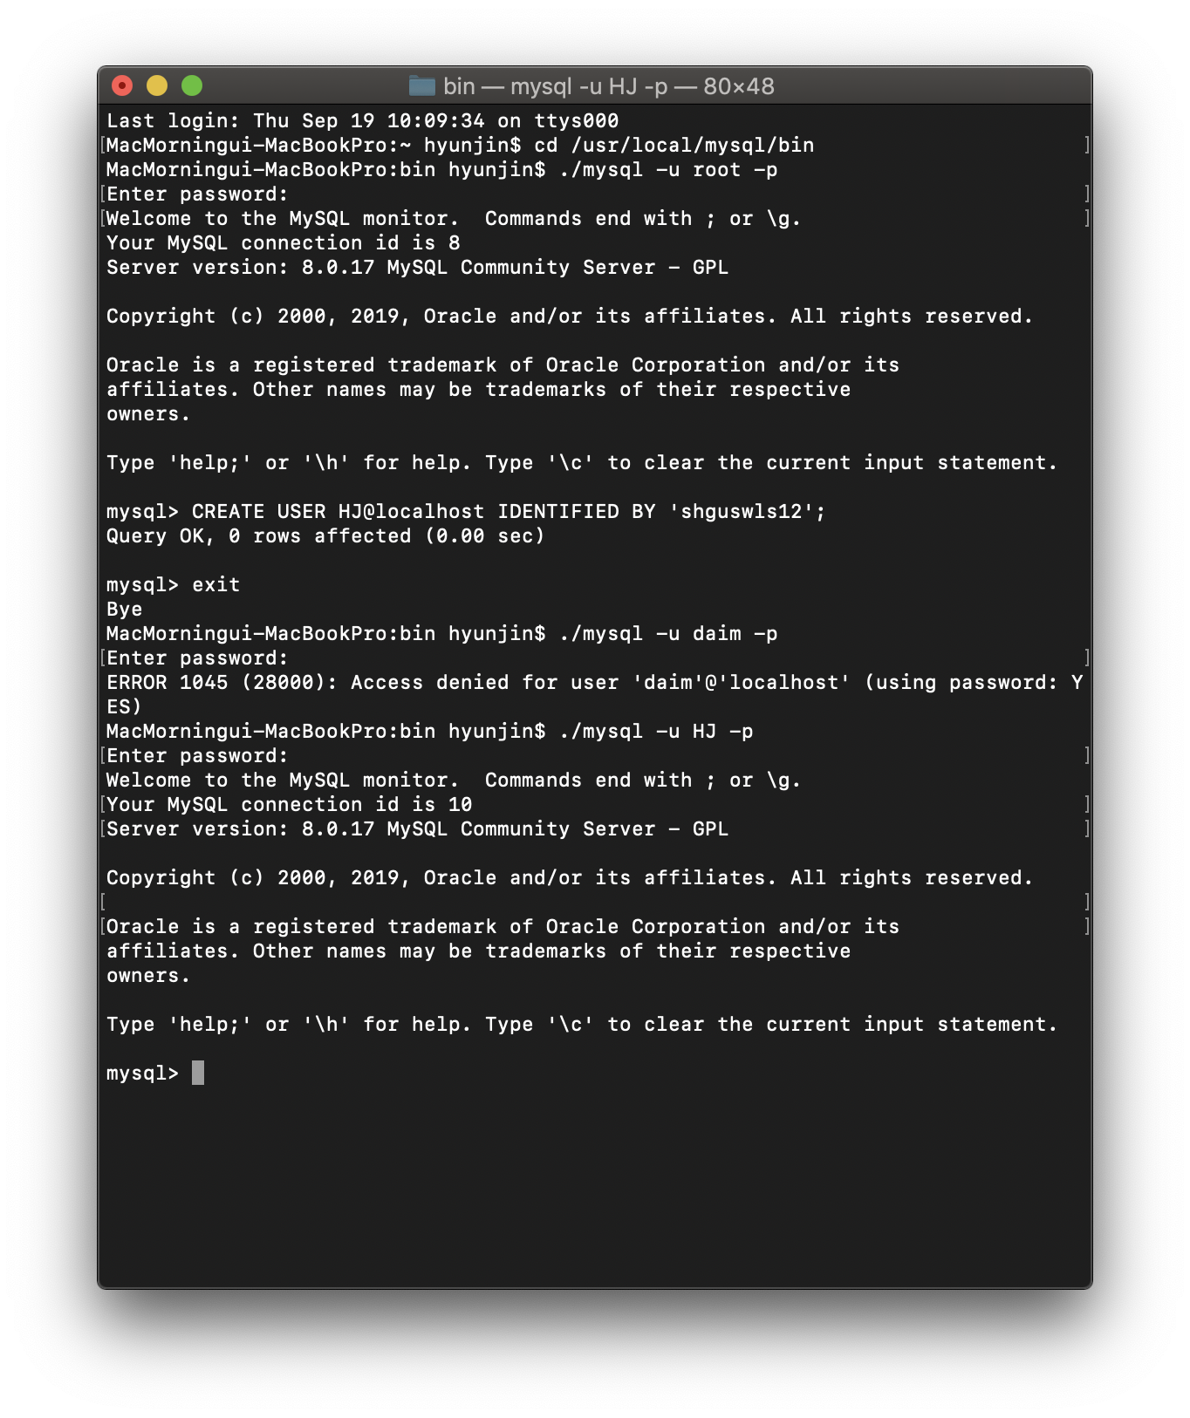
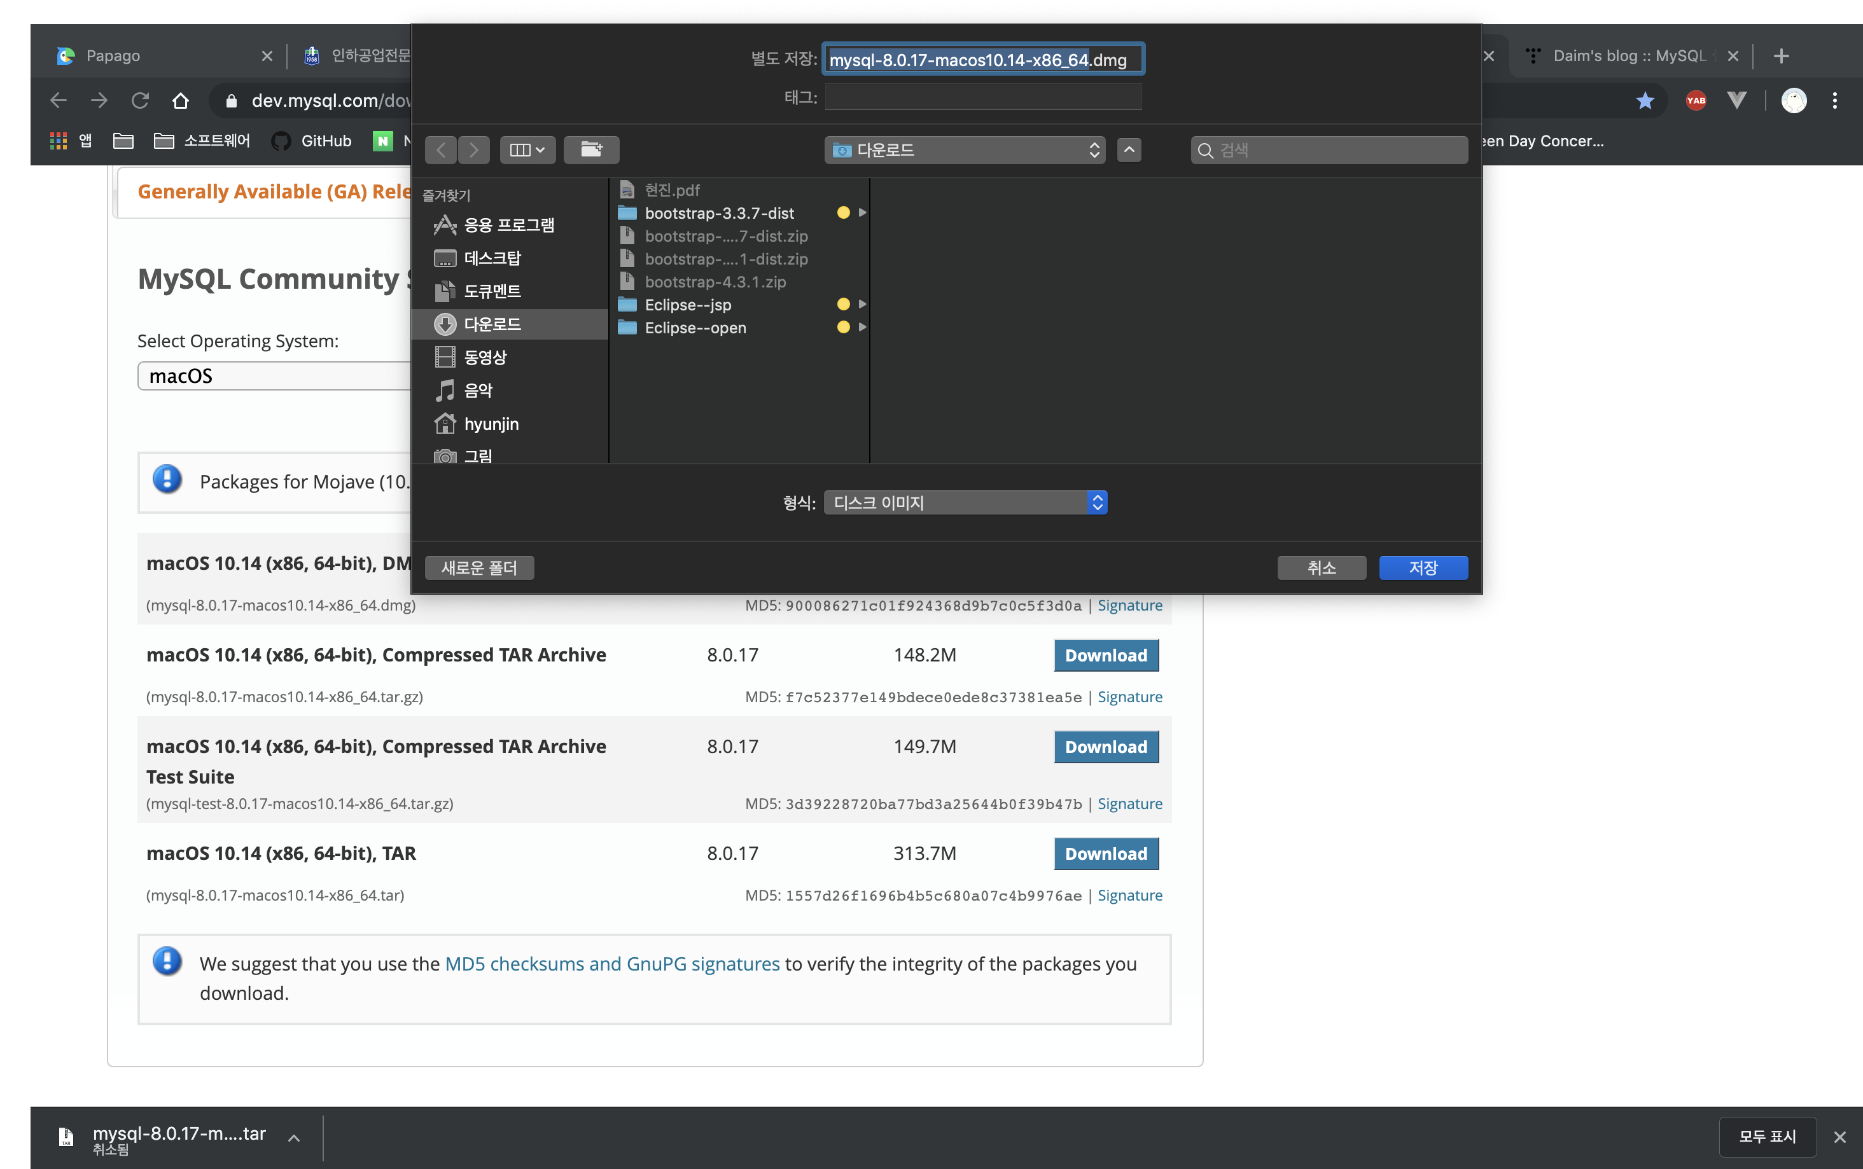
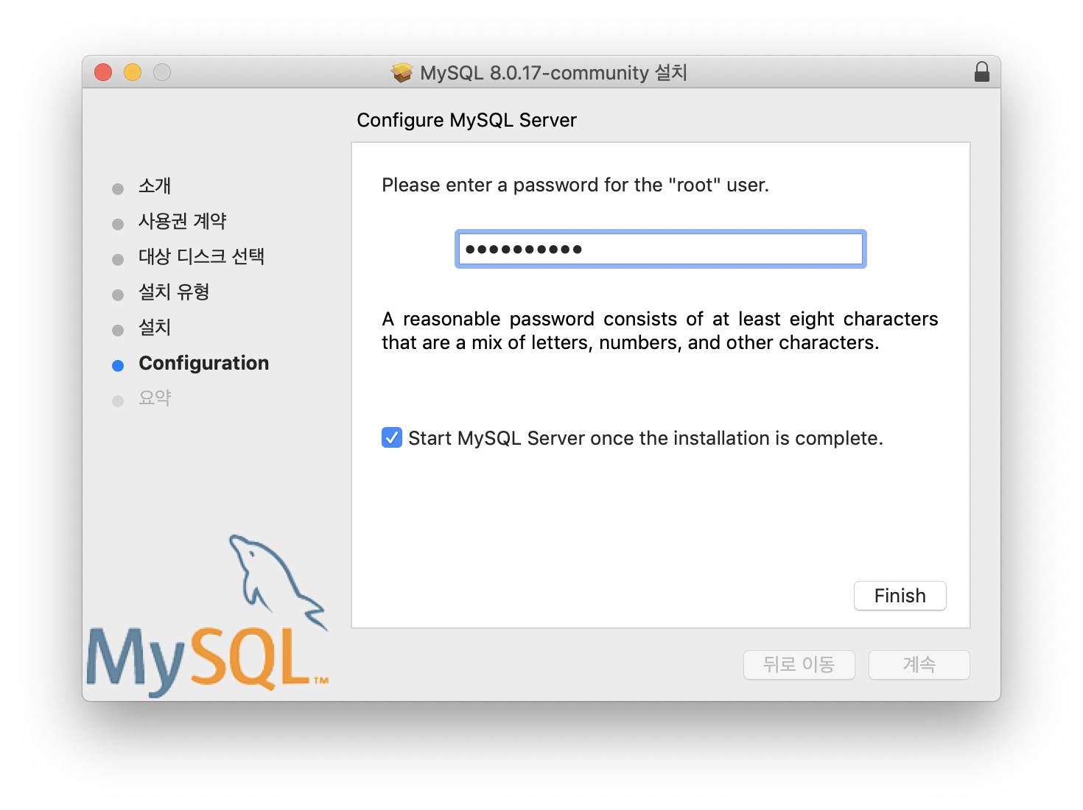

노현진
2. 실적 및 결과
S/W PROJECT
https://daimhada.tistory.com/121

Slide 8
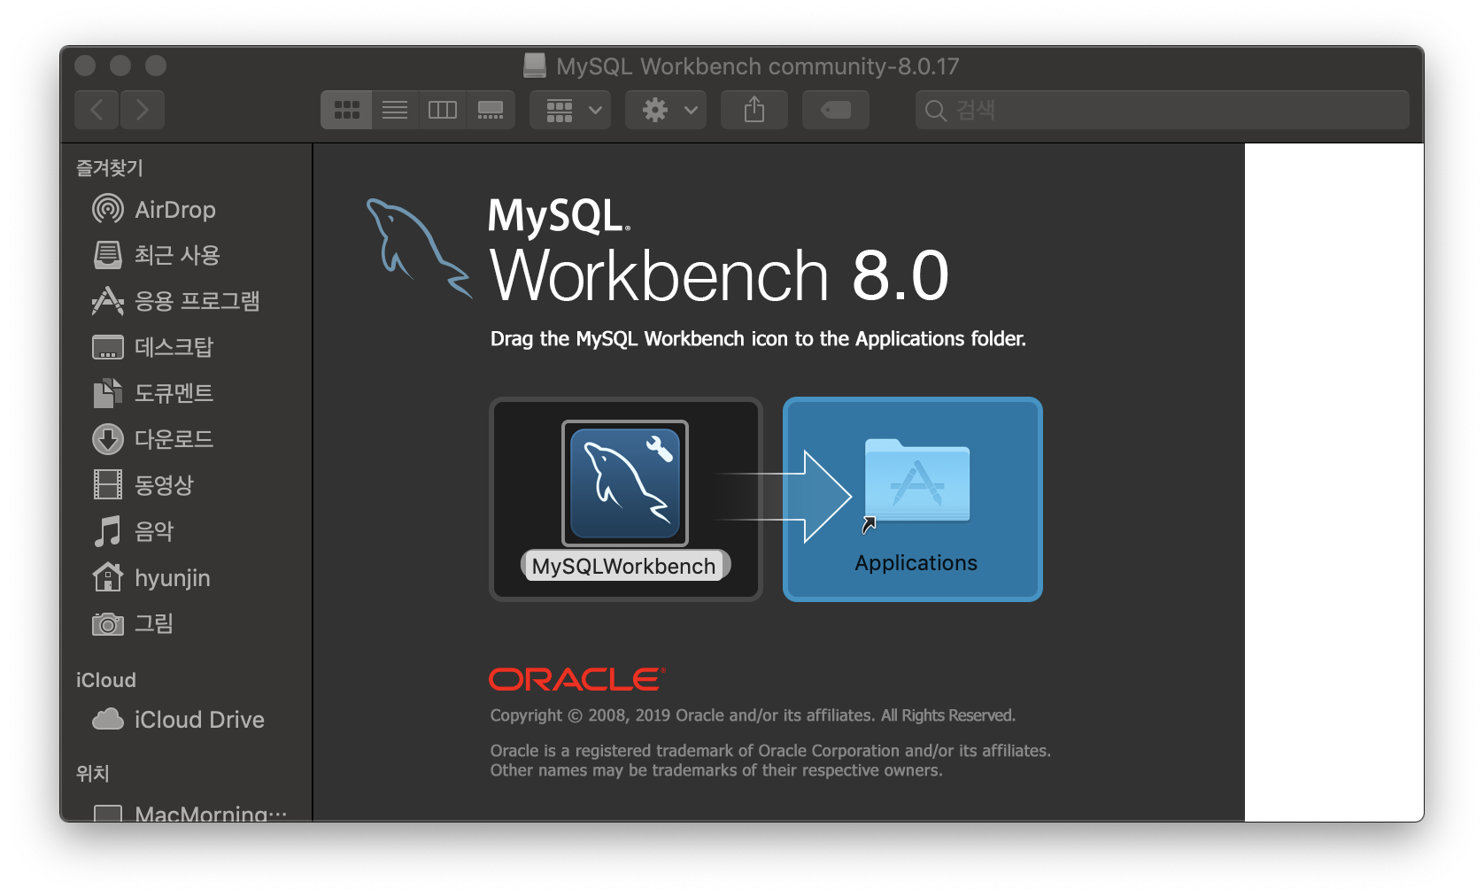
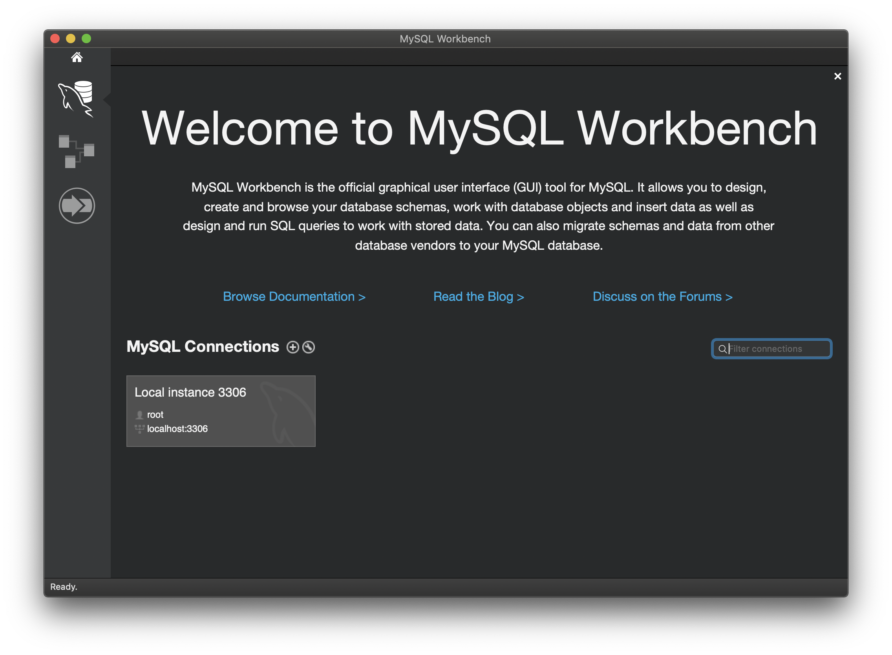
노현진
2. 실적 및 결과
S/W PROJECT
https://dev.mysql.com/downloads/workbench/

Slide 9
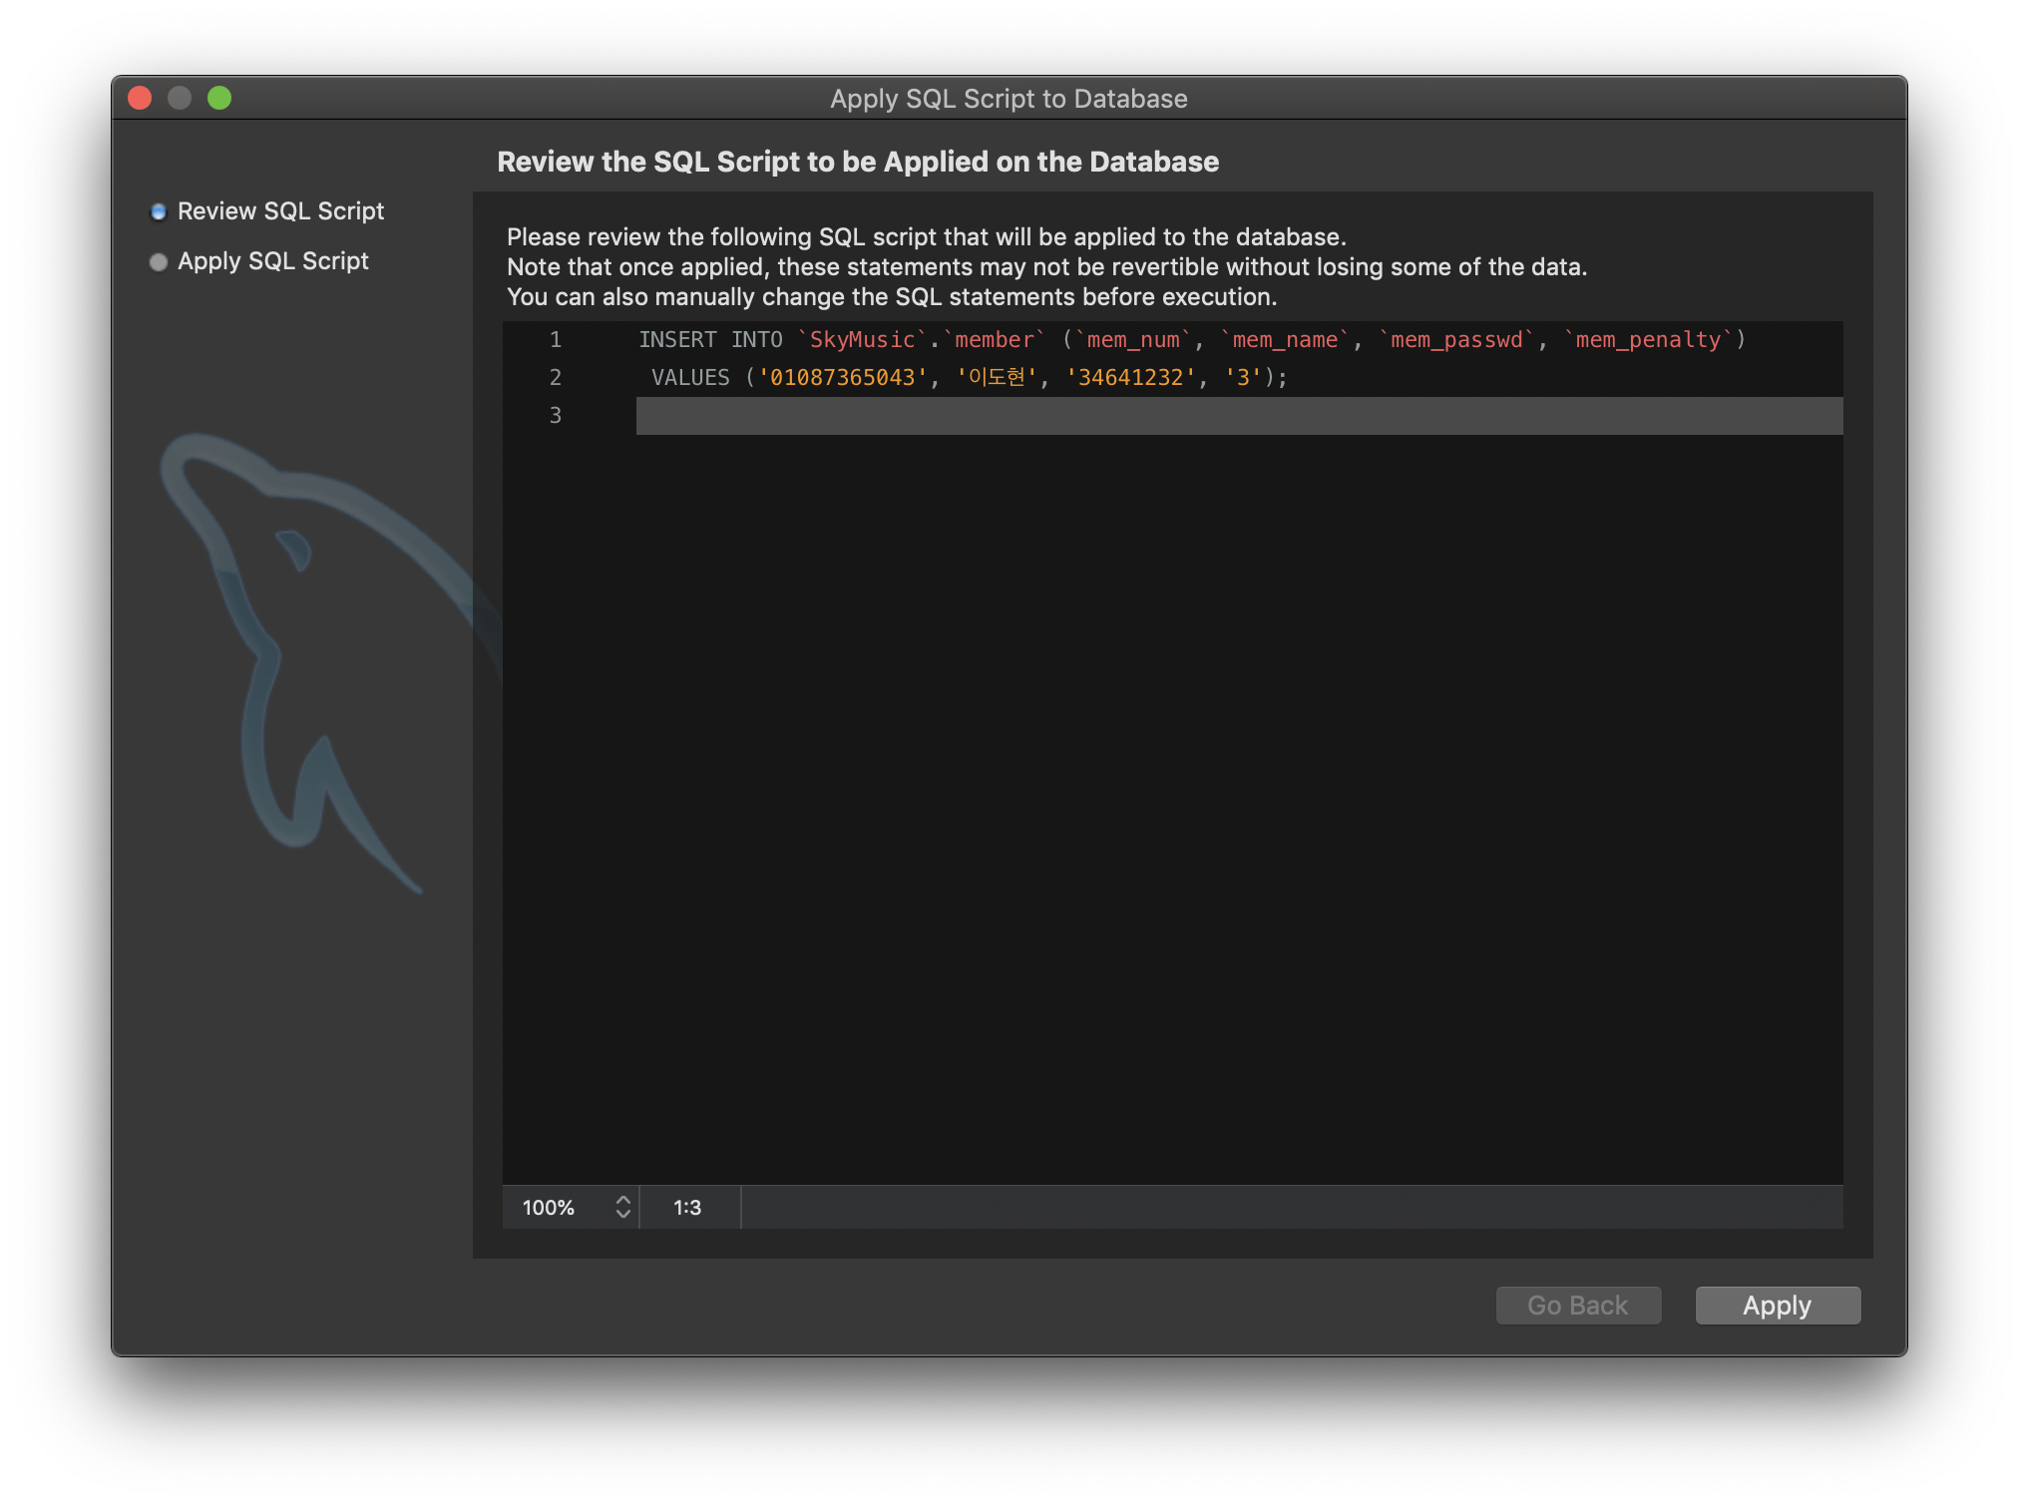
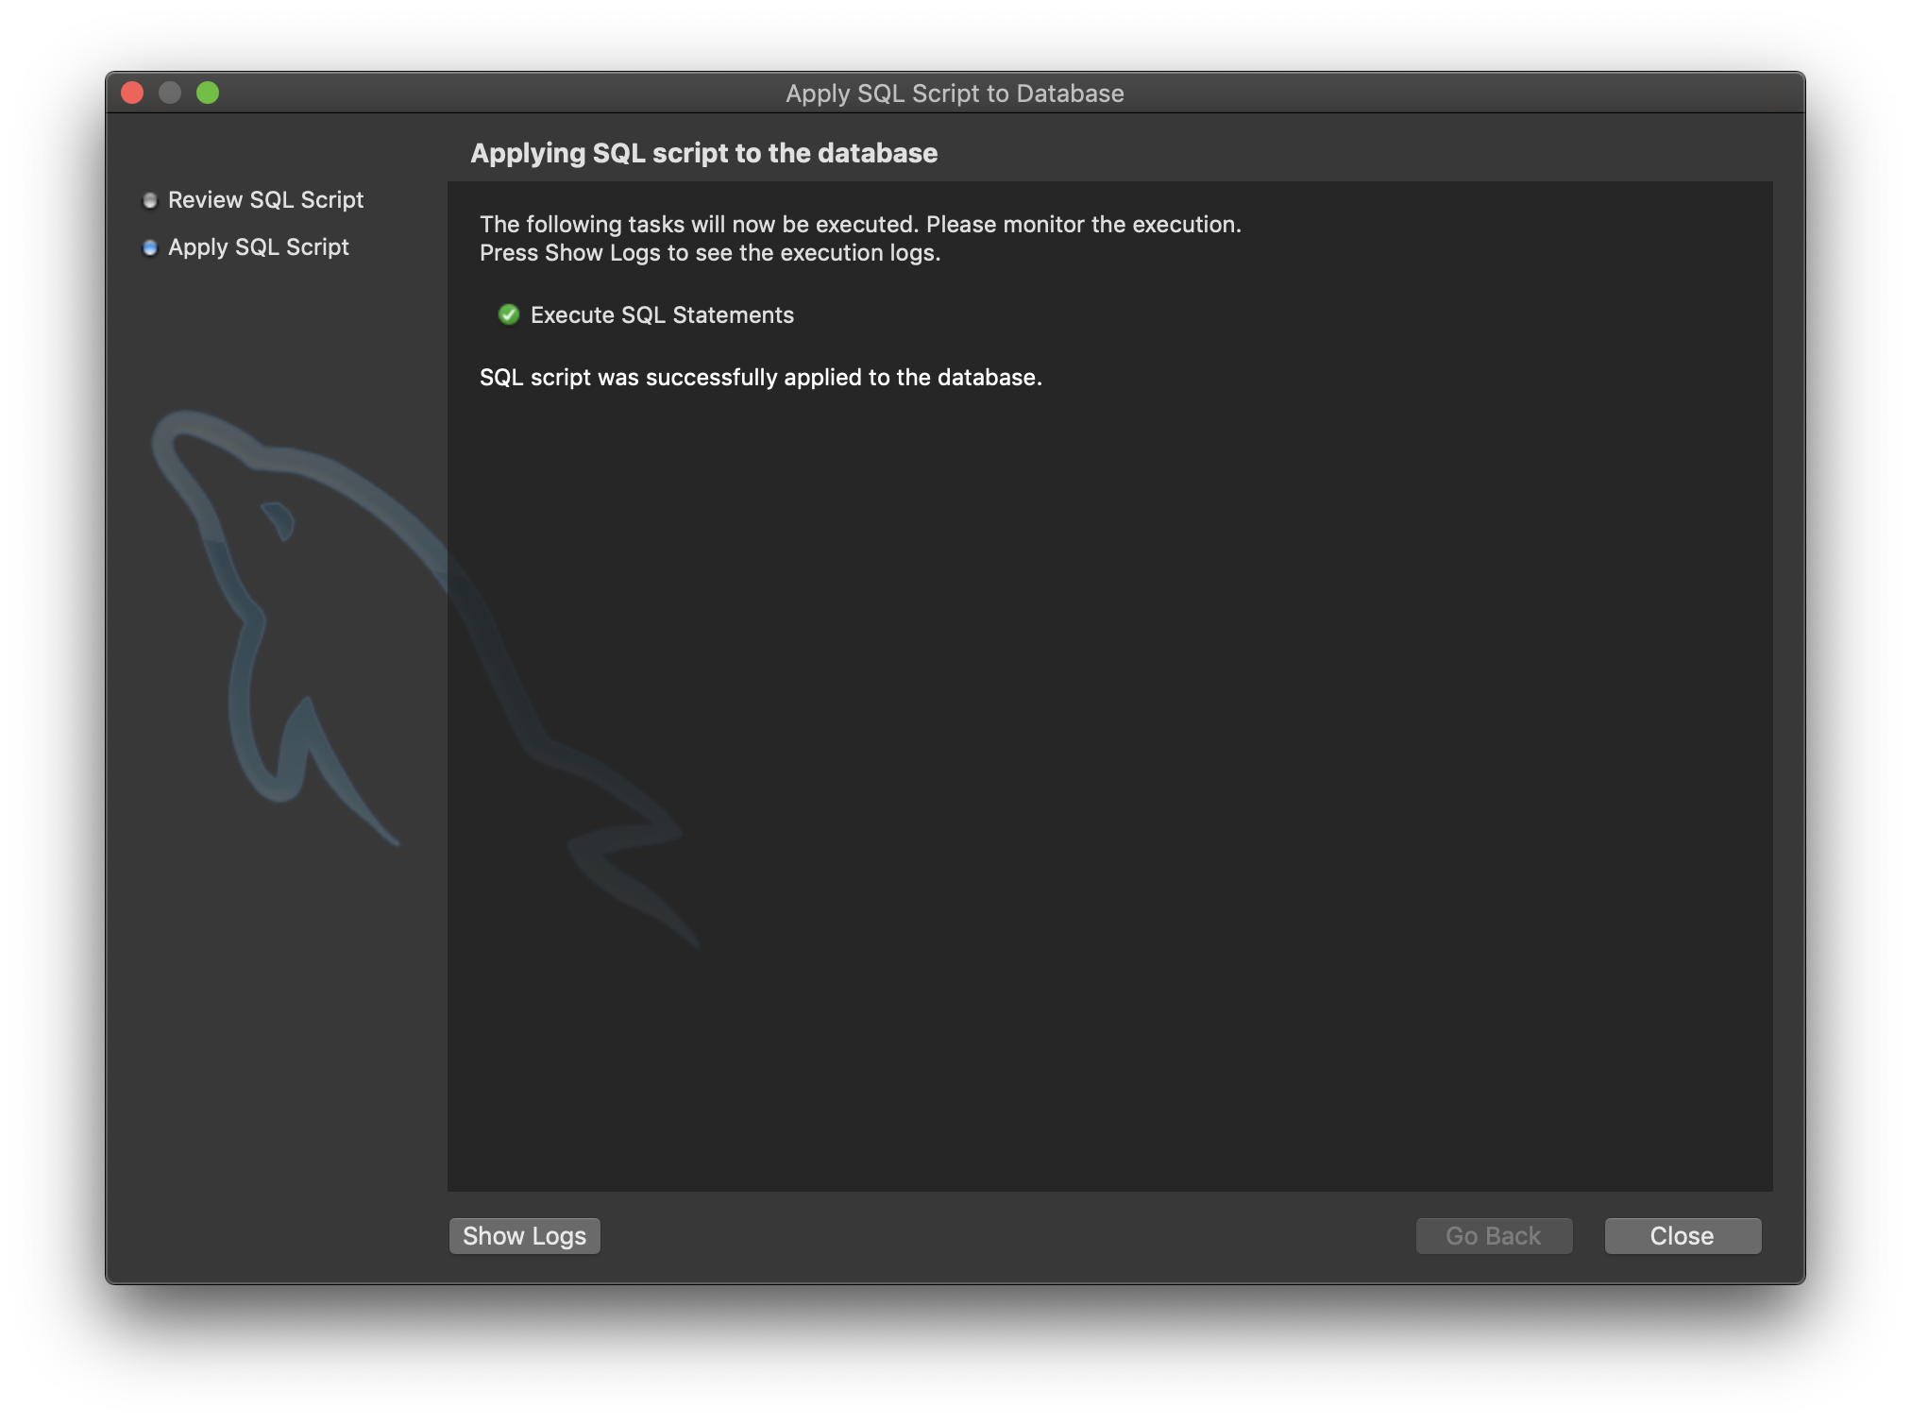
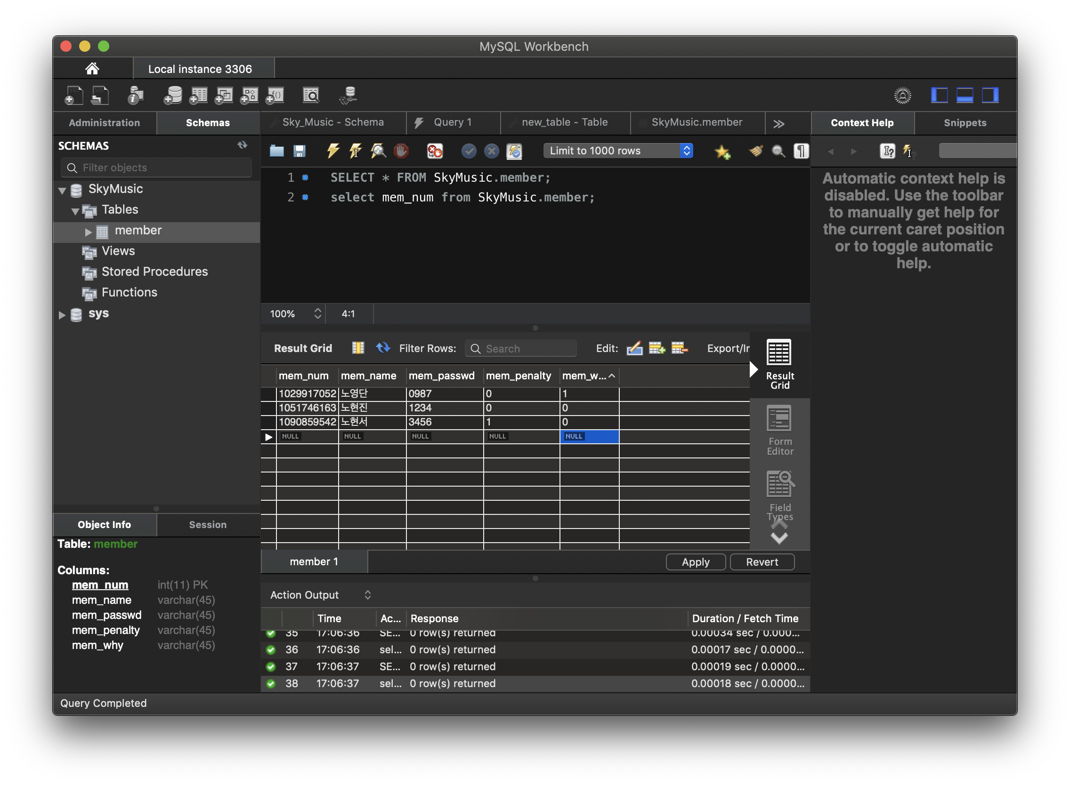

노현진
2. 실적 및 결과
S/W PROJECT

Slide 10
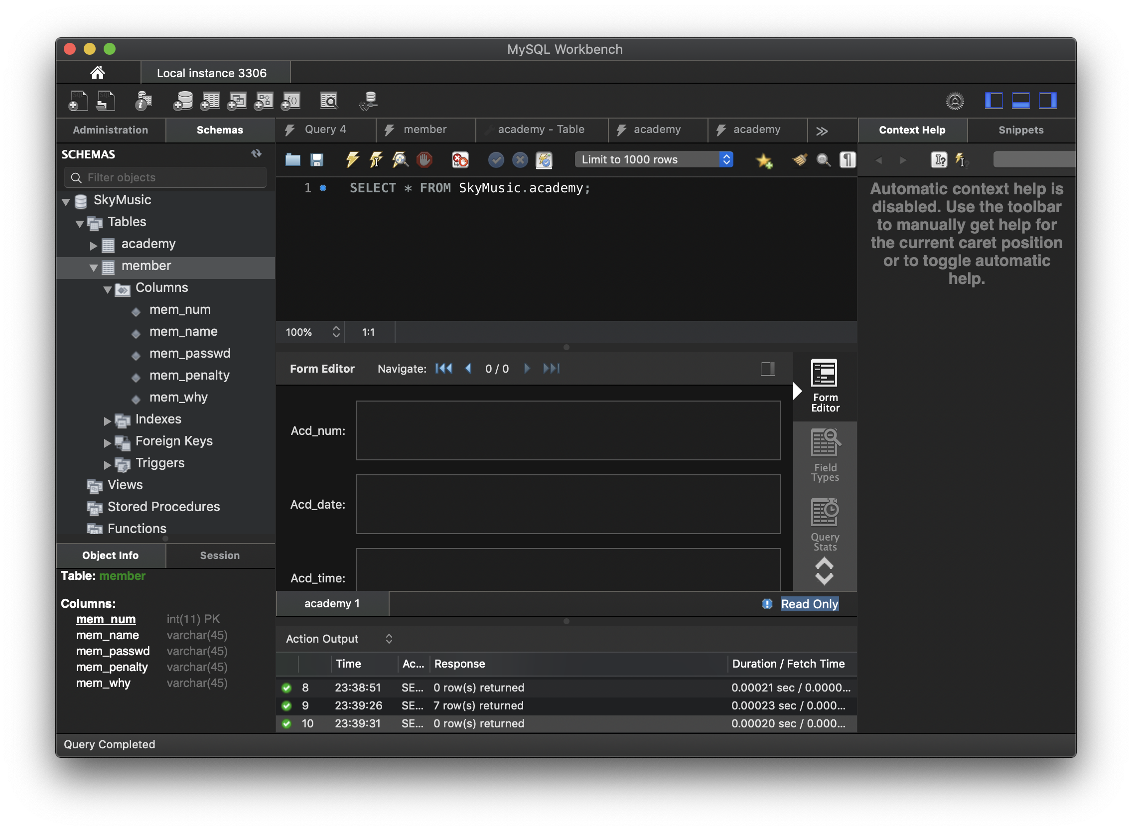

노현진
2. 실적 및 결과
S/W PROJECT

Slide 11
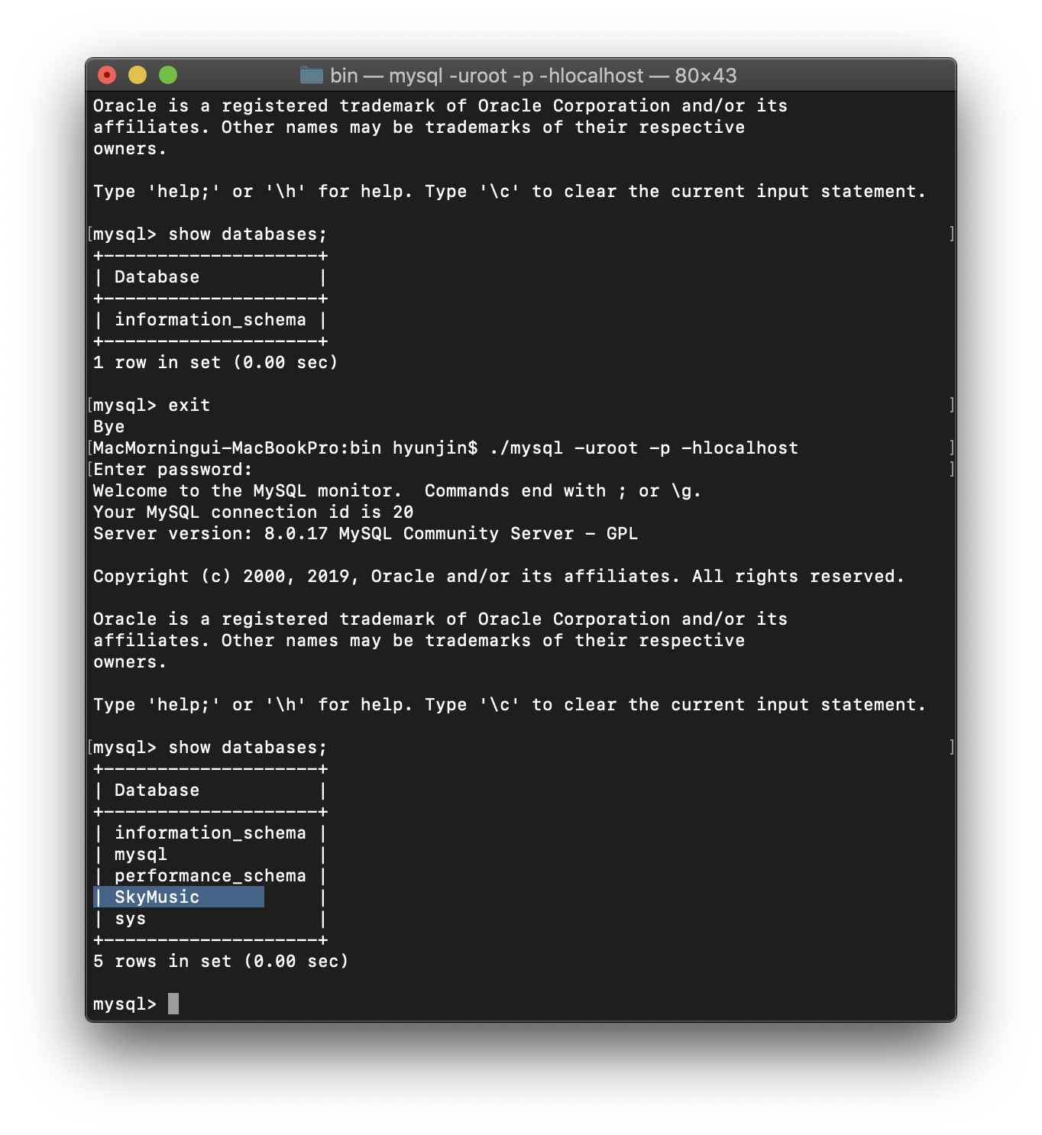
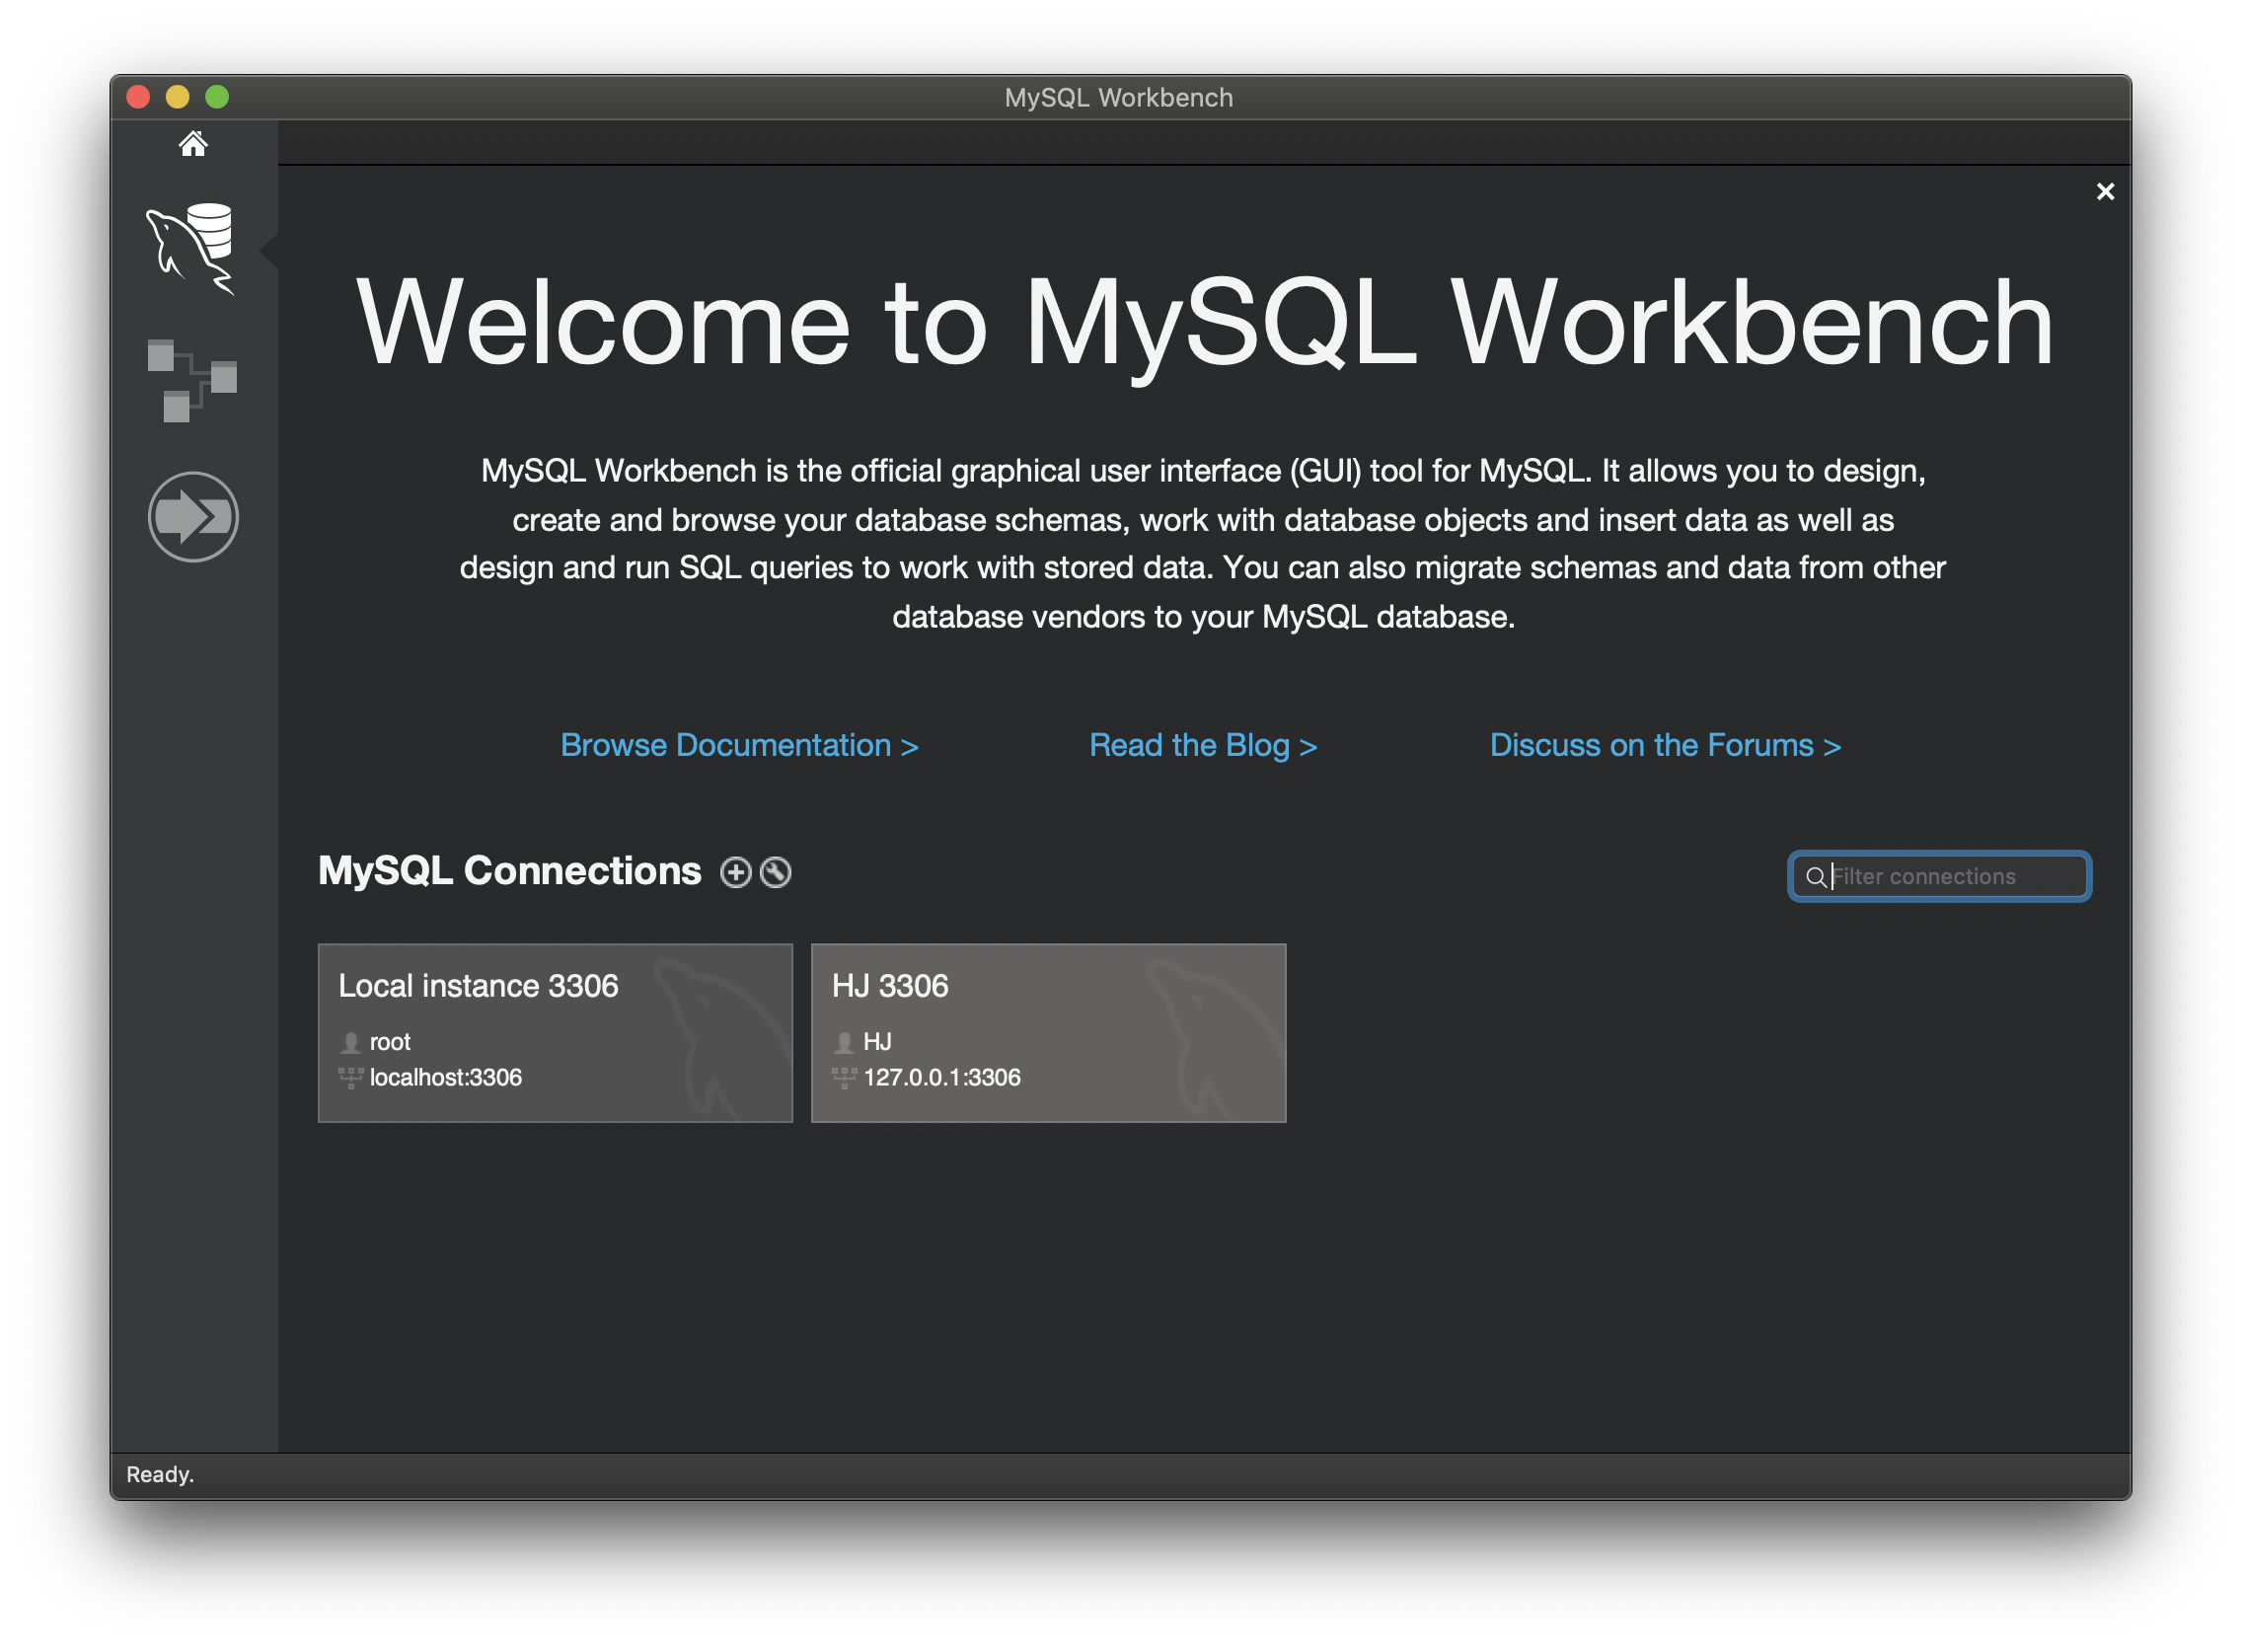
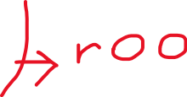


노현진
2. 실적 및 결과
아까 생성한 user에 만들지 않고, root에 만들어 버림.
S/W PROJECT

Slide 12
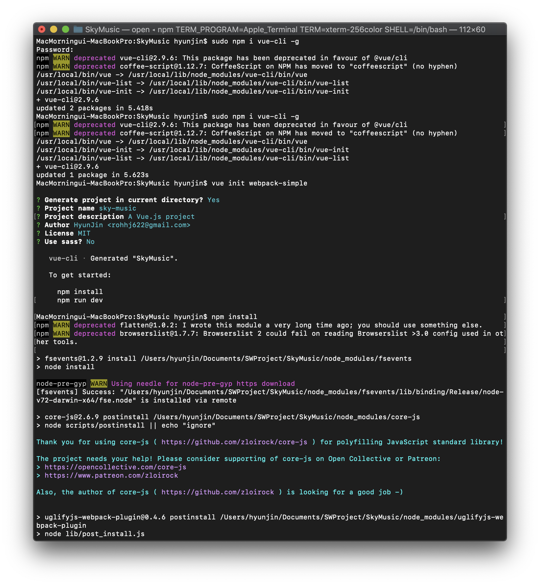
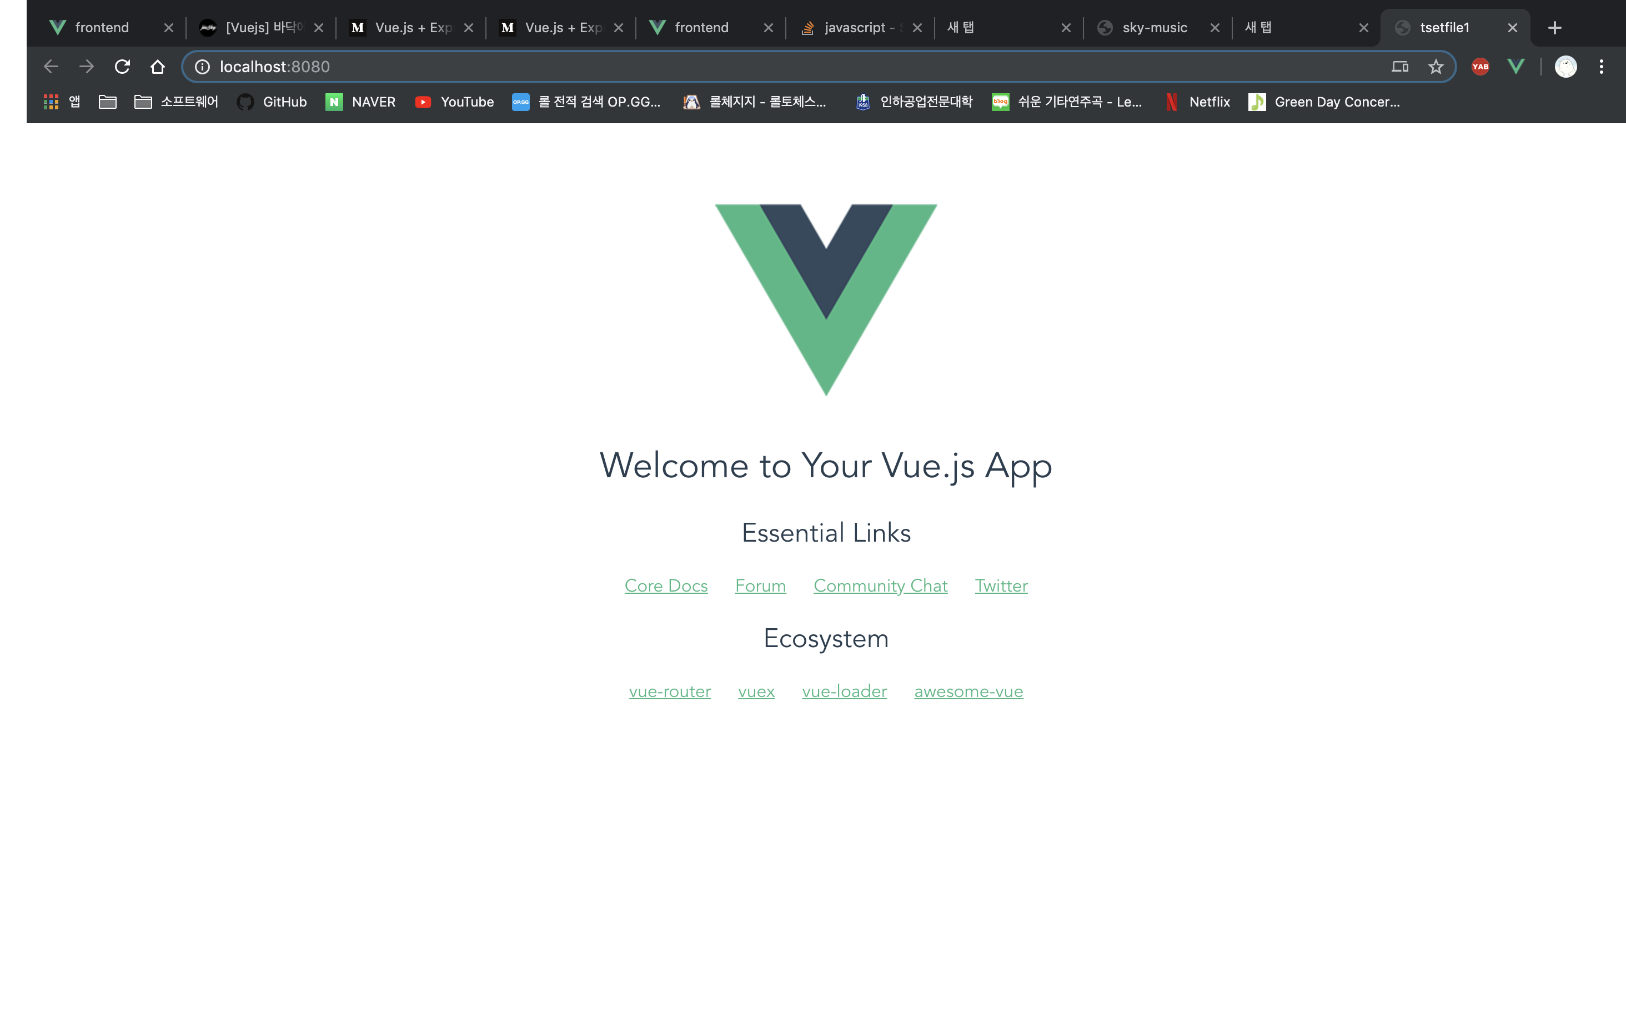
노현진
2. 실적 및 결과
2) 화면 구현
Vue프로젝트를 만들 폴더에서 터미널 열기
Sudo npm i vue-cli –g // vue-cli를 이용하여 설치
Vue init webpack-simple //웹팩 최소 기능을 이용한 구성방식
Npm install
Npm run dev
S/W PROJECT

Slide 13
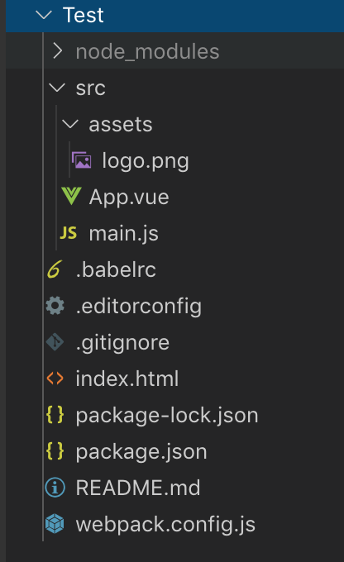
노현진
2. 실적 및 결과
2) 화면 구현
S/W PROJECT
index.html
package.json
src
webpack.config.js
Src>
assets
>App.vue
>main.js
출처: https://jinblog.kr/192 [Jin]

Slide 14
노현진
+) Vue Component
컴포넌트
화면을 구성할 수 있는 블록을 의미.
- 화면을 빠르게 구조화 하여 일괄적인 패턴으로 개발 가능.
나중에 코드 재사용하기 훨씬 편리
모든 사람들이 정해진 방식대로 컴포넌트를 등록하거나 사용 하므로, 남이 작성한 코드 직관적인 이해 가능.
S/W PROJECT

Slide 15

노현진
2. 실적 및 결과
2) 화면 구현
S/W PROJECT
startHeader.vue
App.vue
startLogin.vue

Slide 16
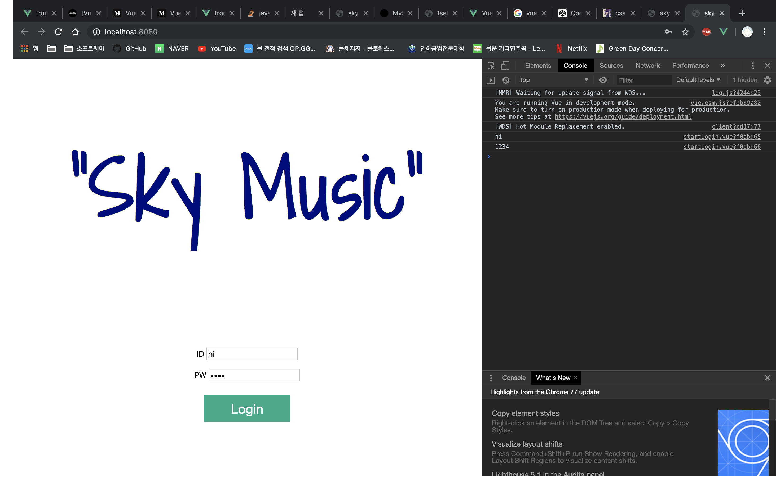




노현진
2. 실적 및 결과
2) 화면 구현
S/W PROJECT

Slide 17
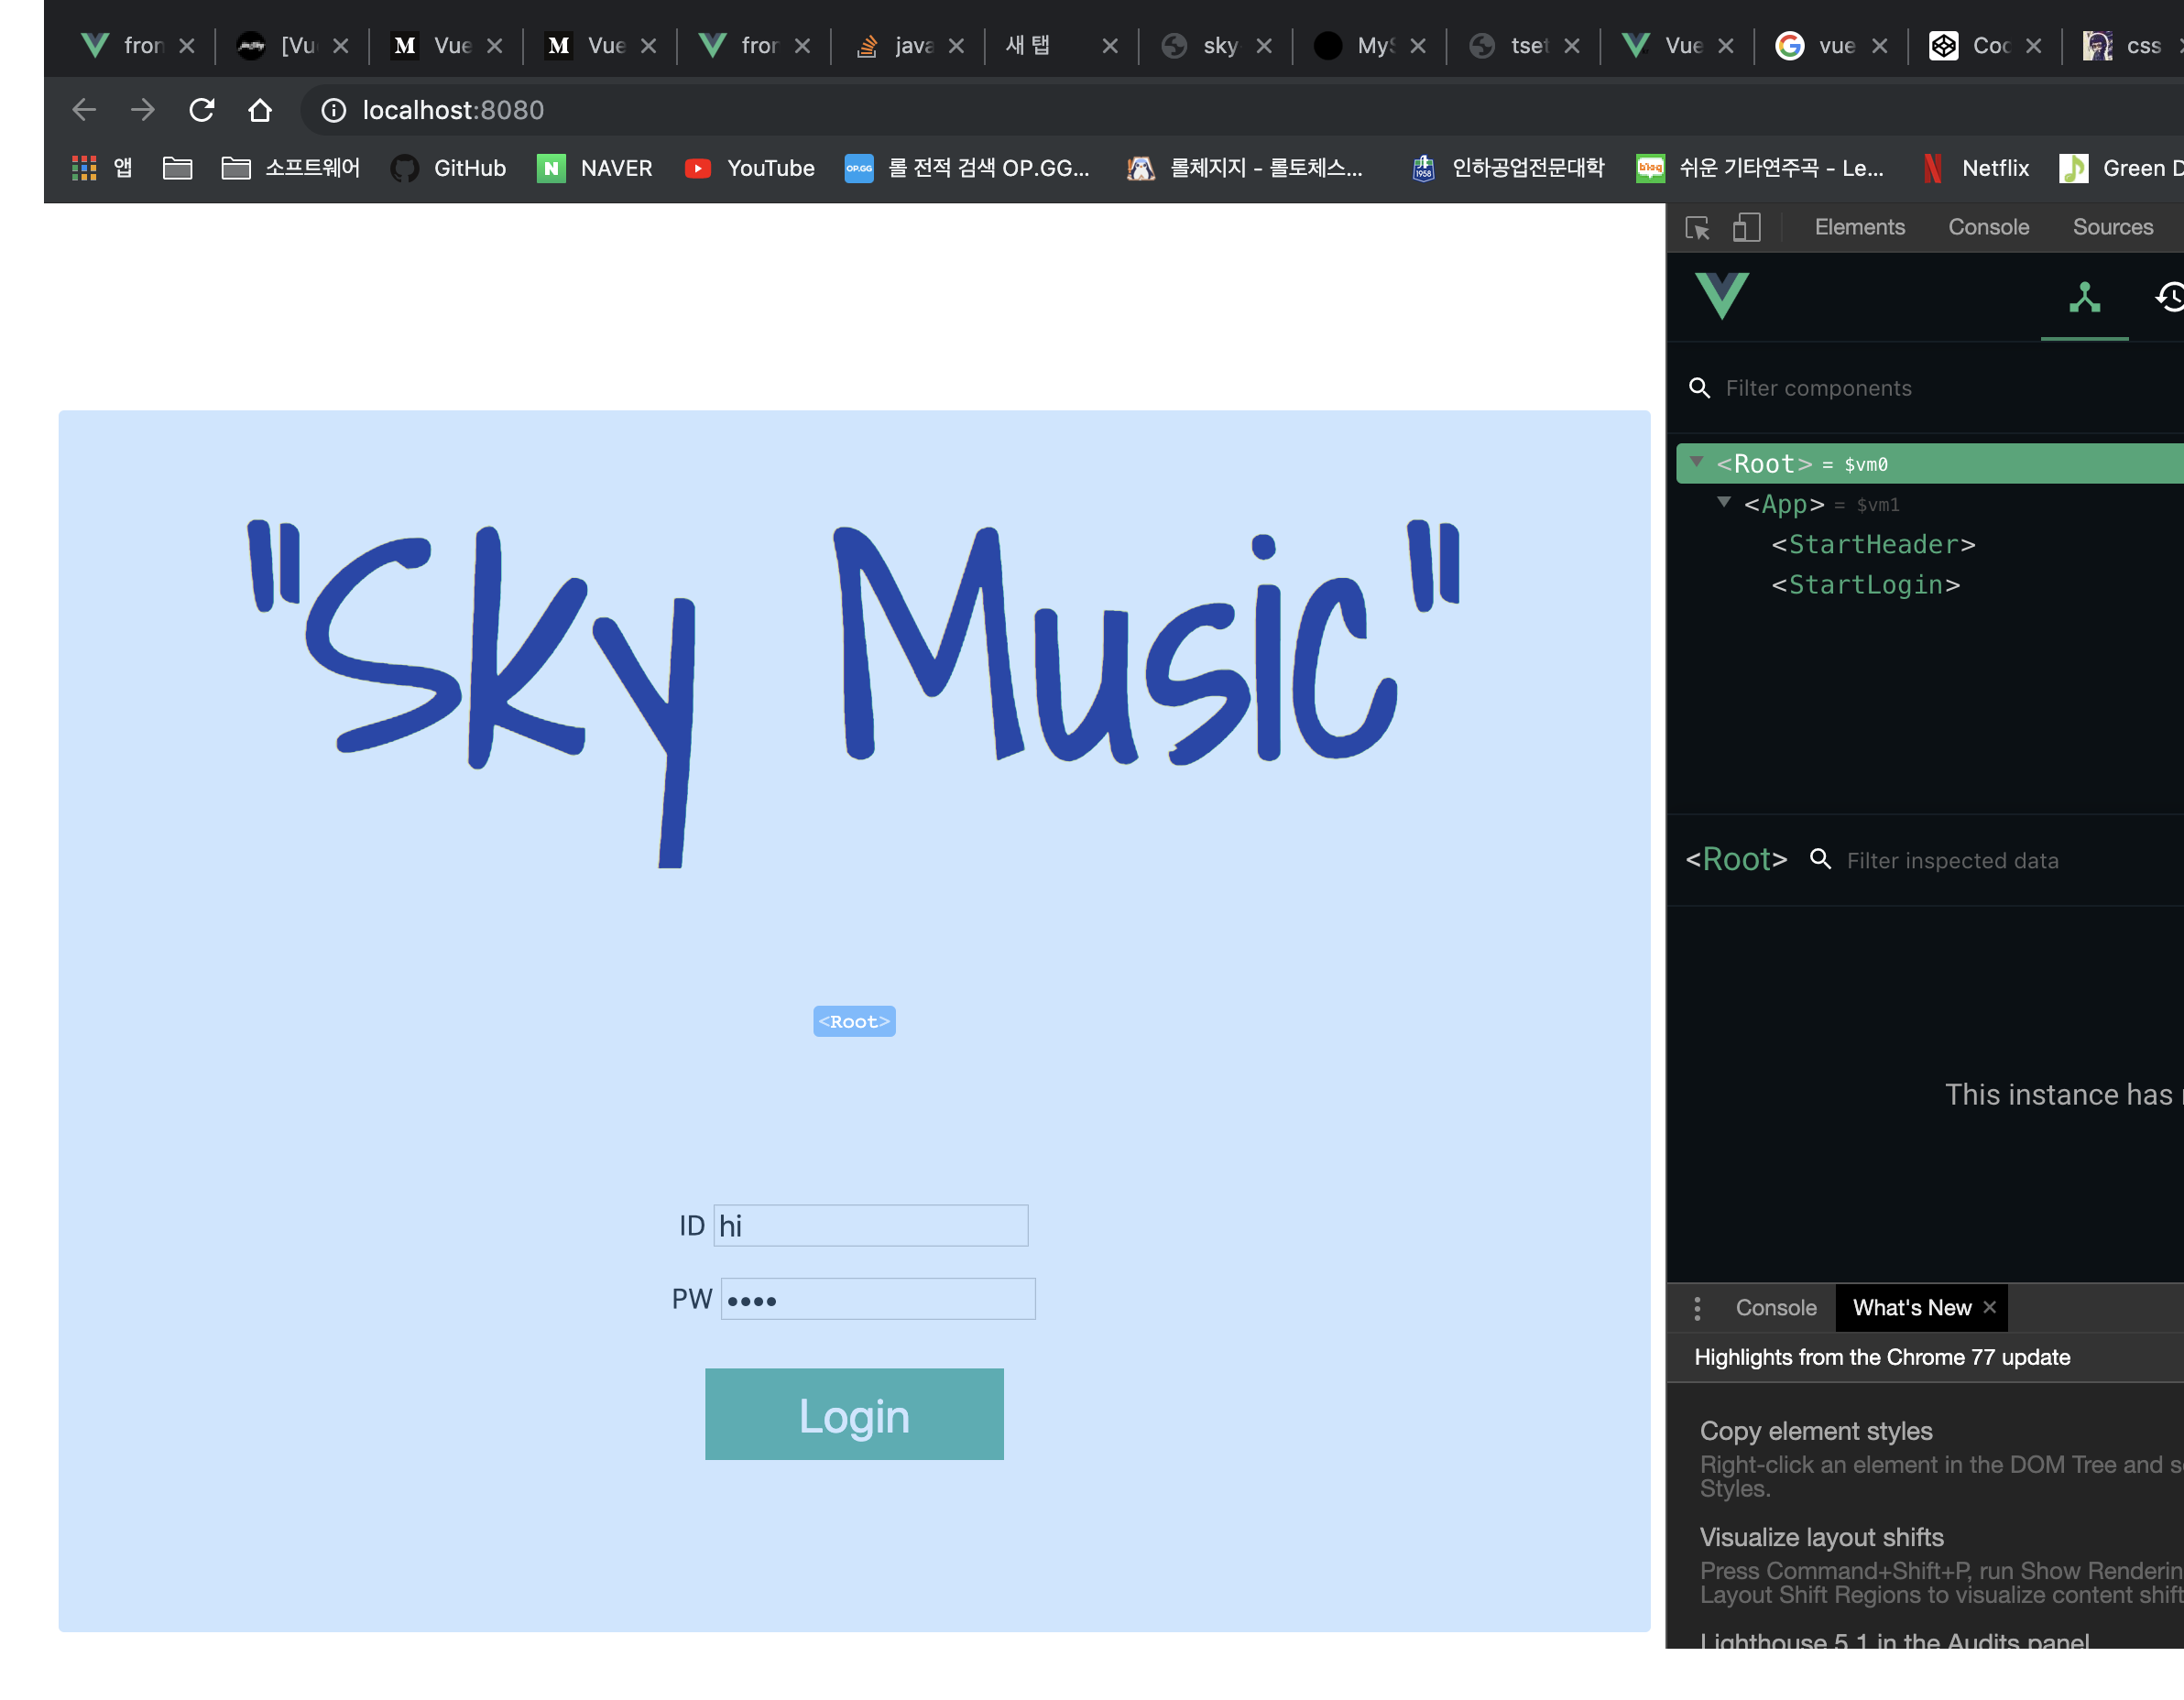
노현진
2. 실적 및 결과
2) 화면 구현
S/W PROJECT
<Root>
<App>
<startHeader>
<startLogin>

Slide 18
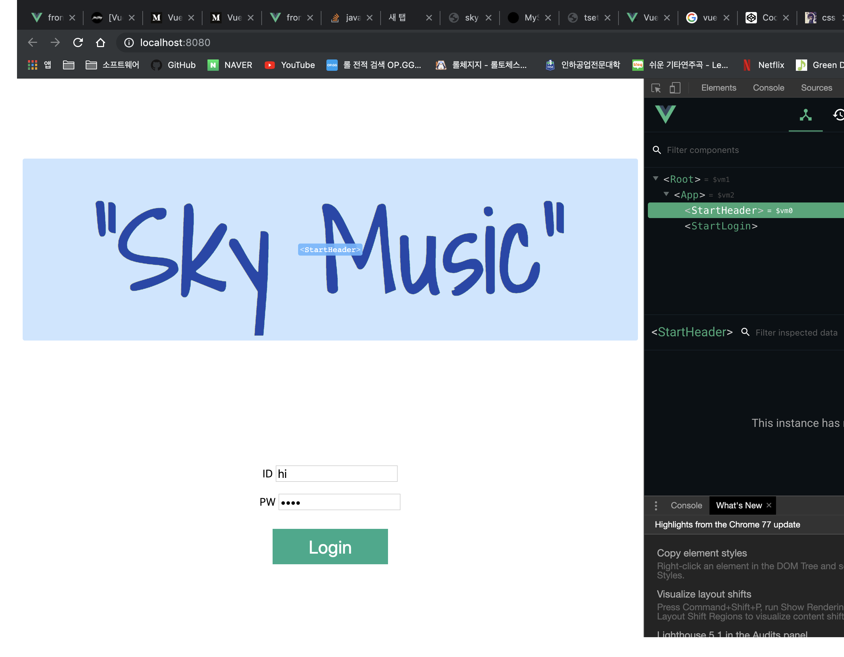
노현진
2. 실적 및 결과
2) 화면 구현
S/W PROJECT
<Root>
<App>
<startHeader>
<startLogin>

Slide 19
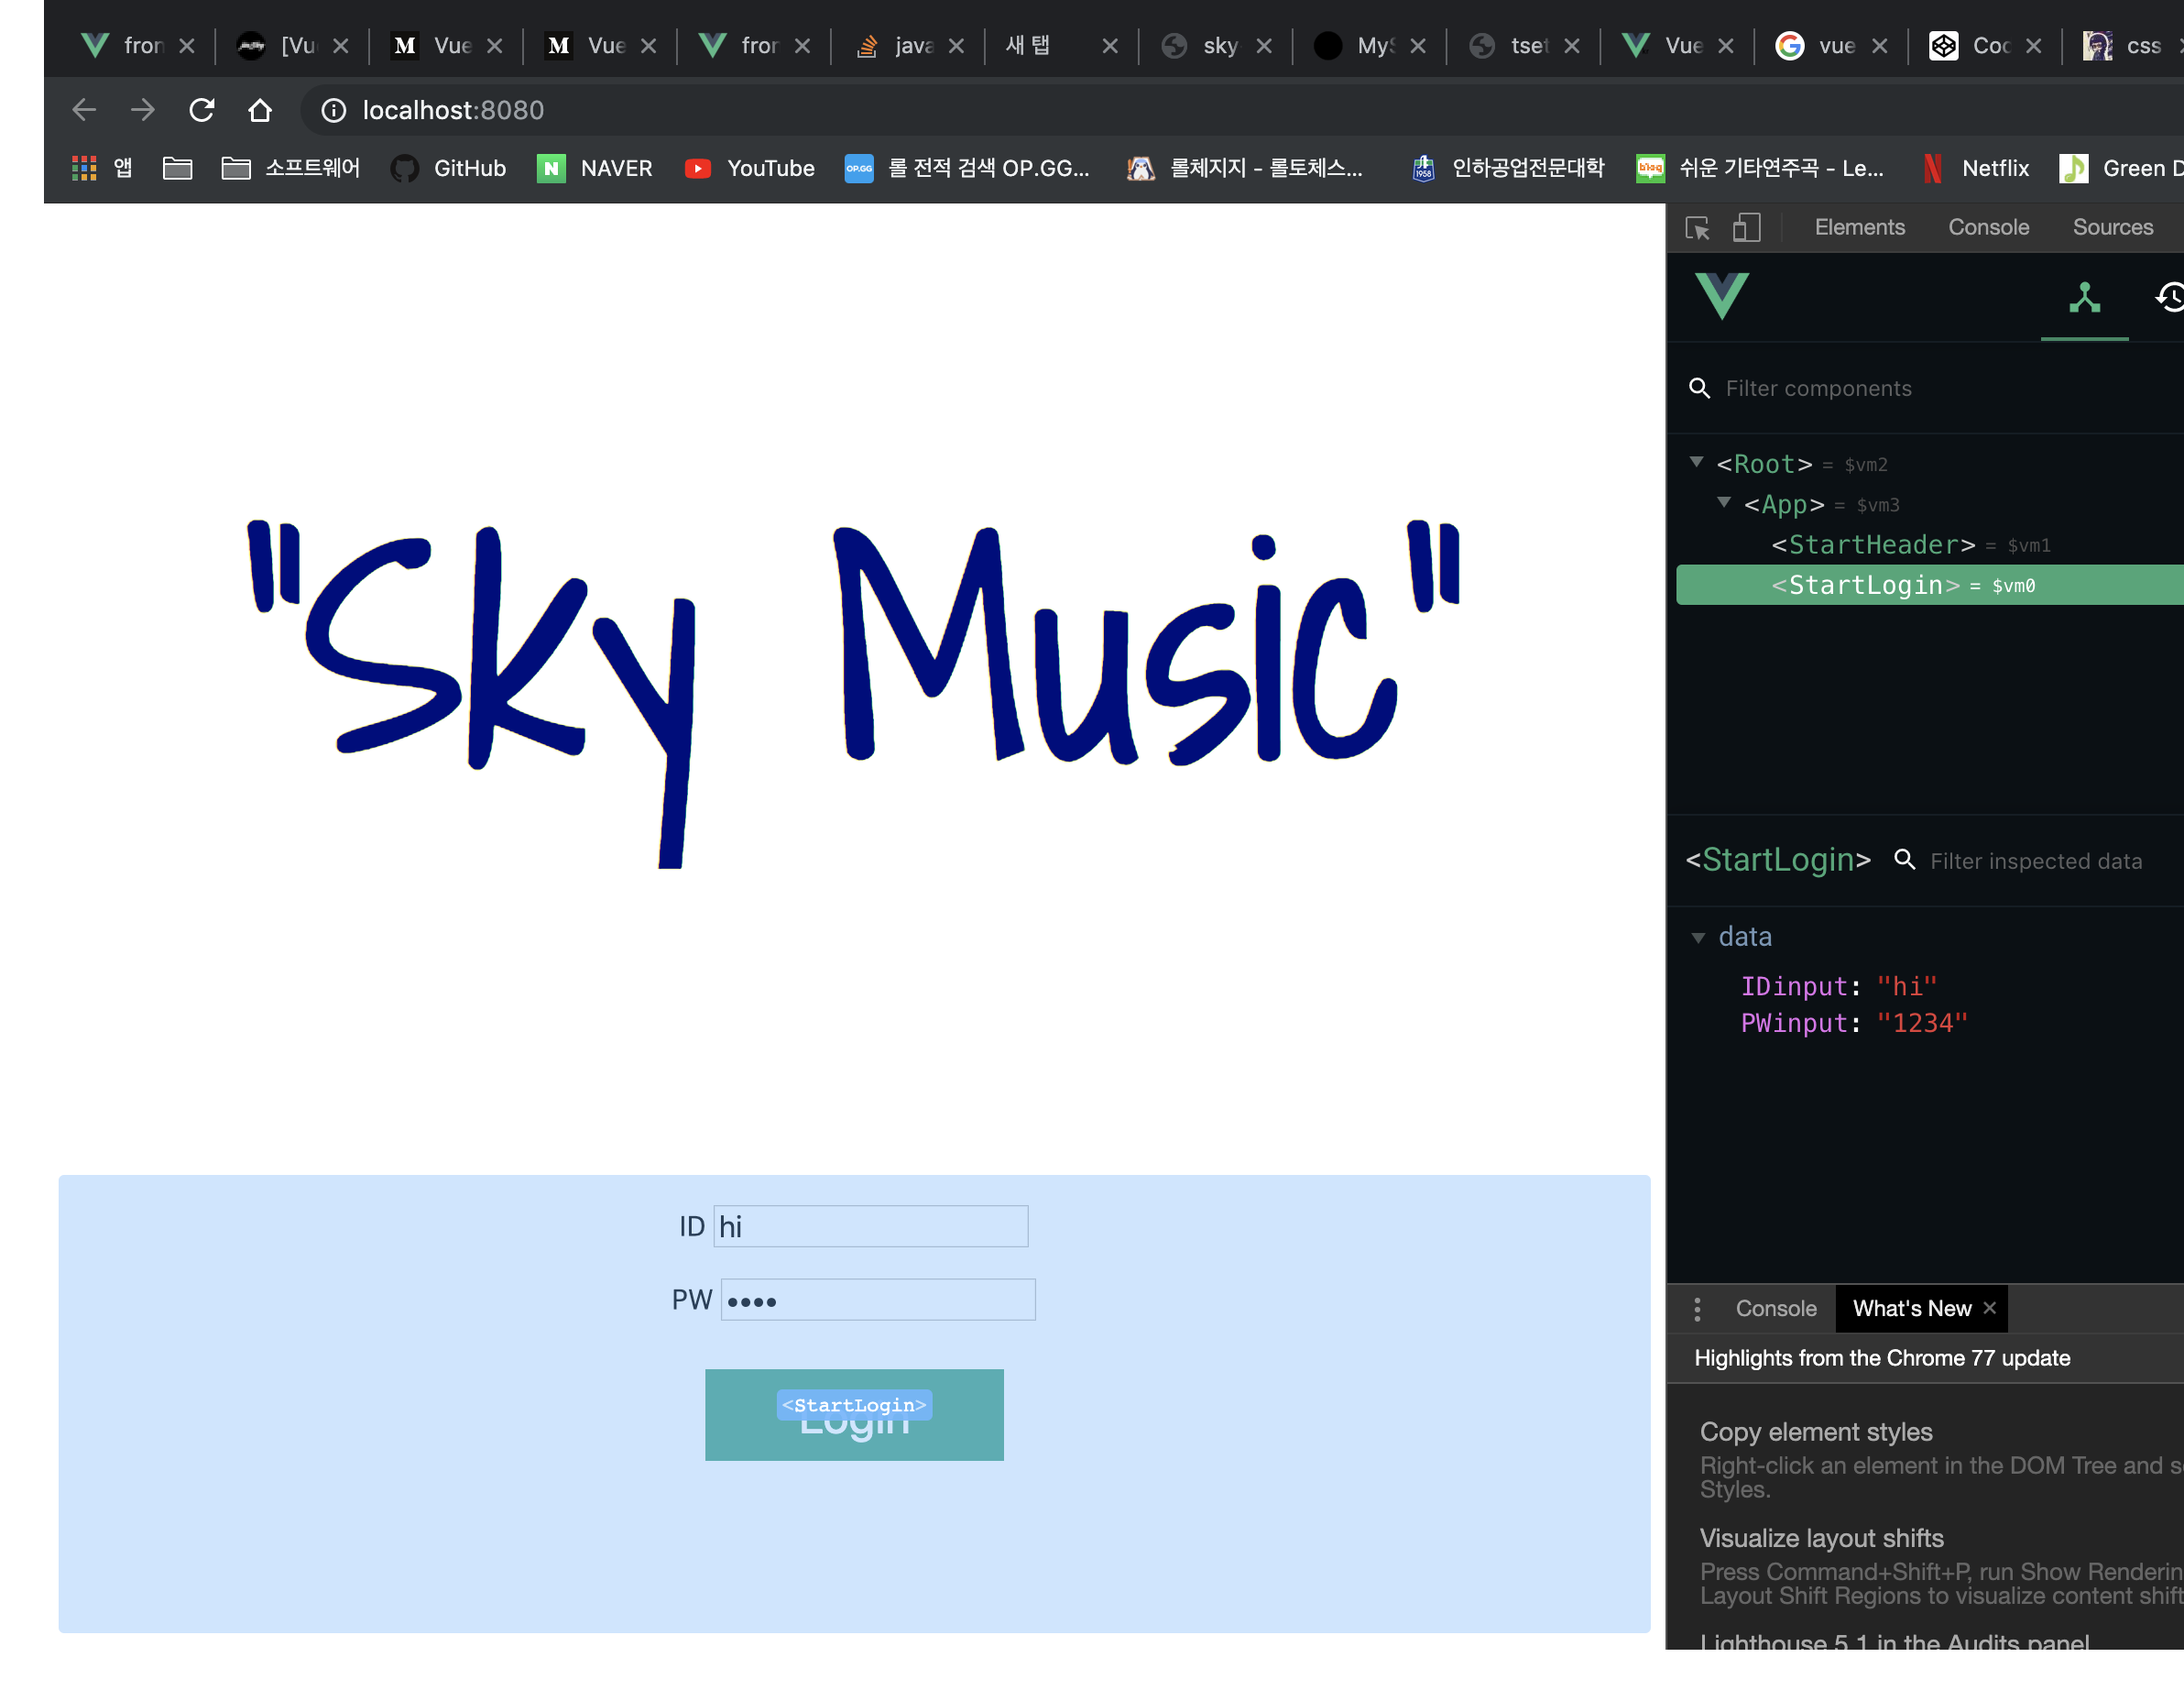
노현진
2. 실적 및 결과
2) 화면 구현
S/W PROJECT
<Root>
<App>
<startHeader>
<startLogin>

Slide 20
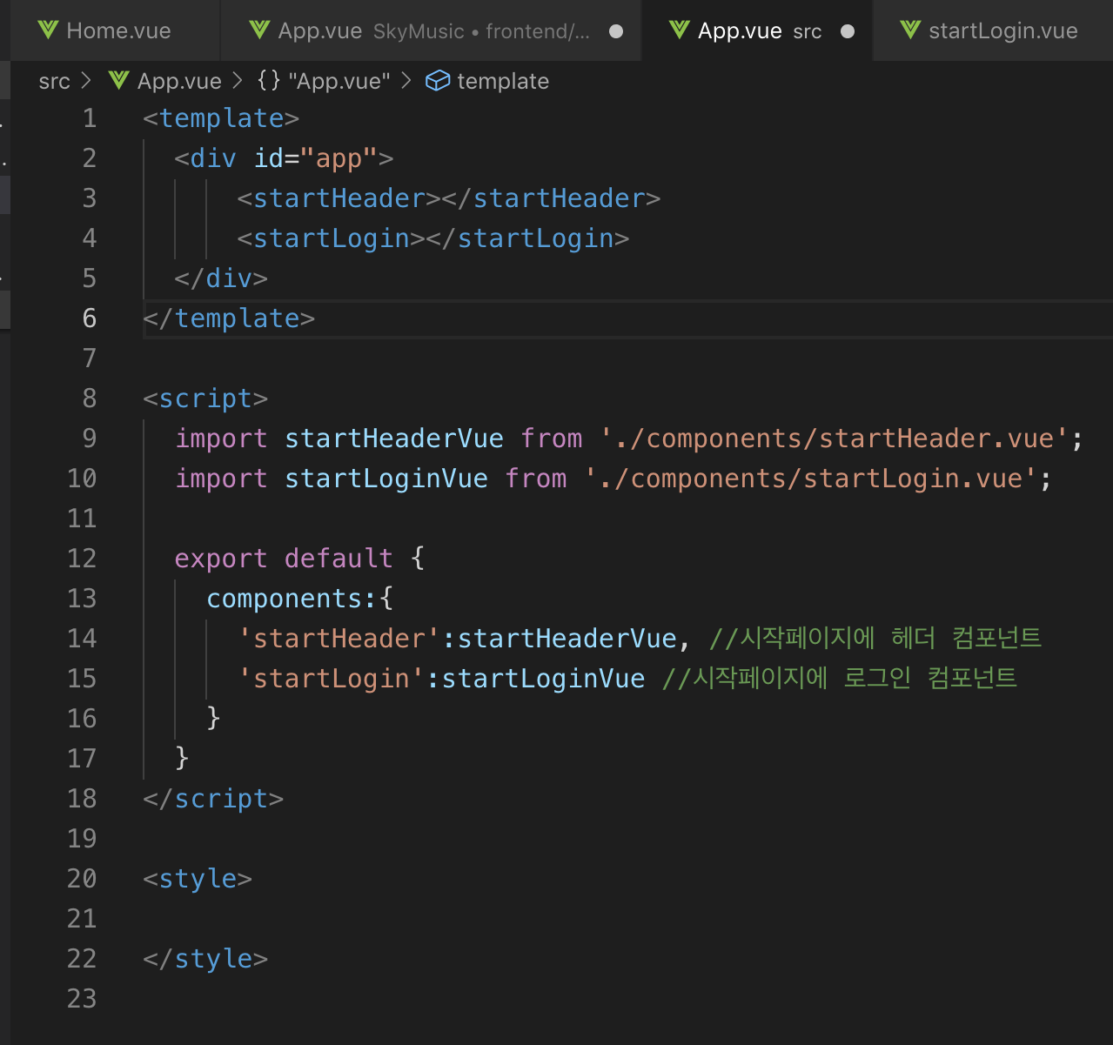
노현진
2. 실적 및 결과
2) 화면 구현 – App.vue
S/W PROJECT

Slide 21
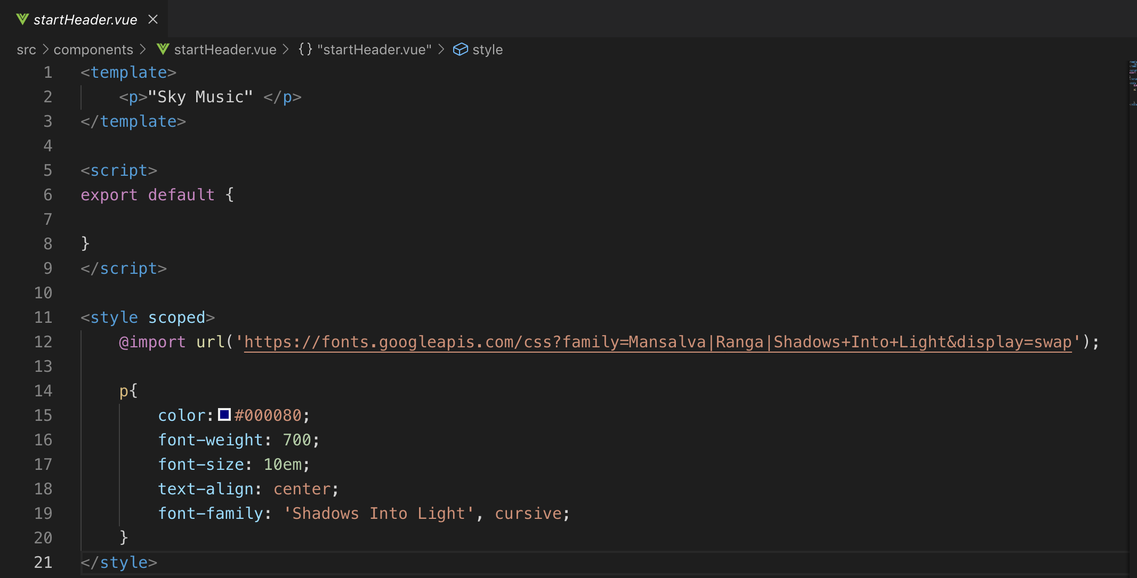
노현진
2. 실적 및 결과
2) 화면 구현 – startHeader.vue
S/W PROJECT

Slide 22
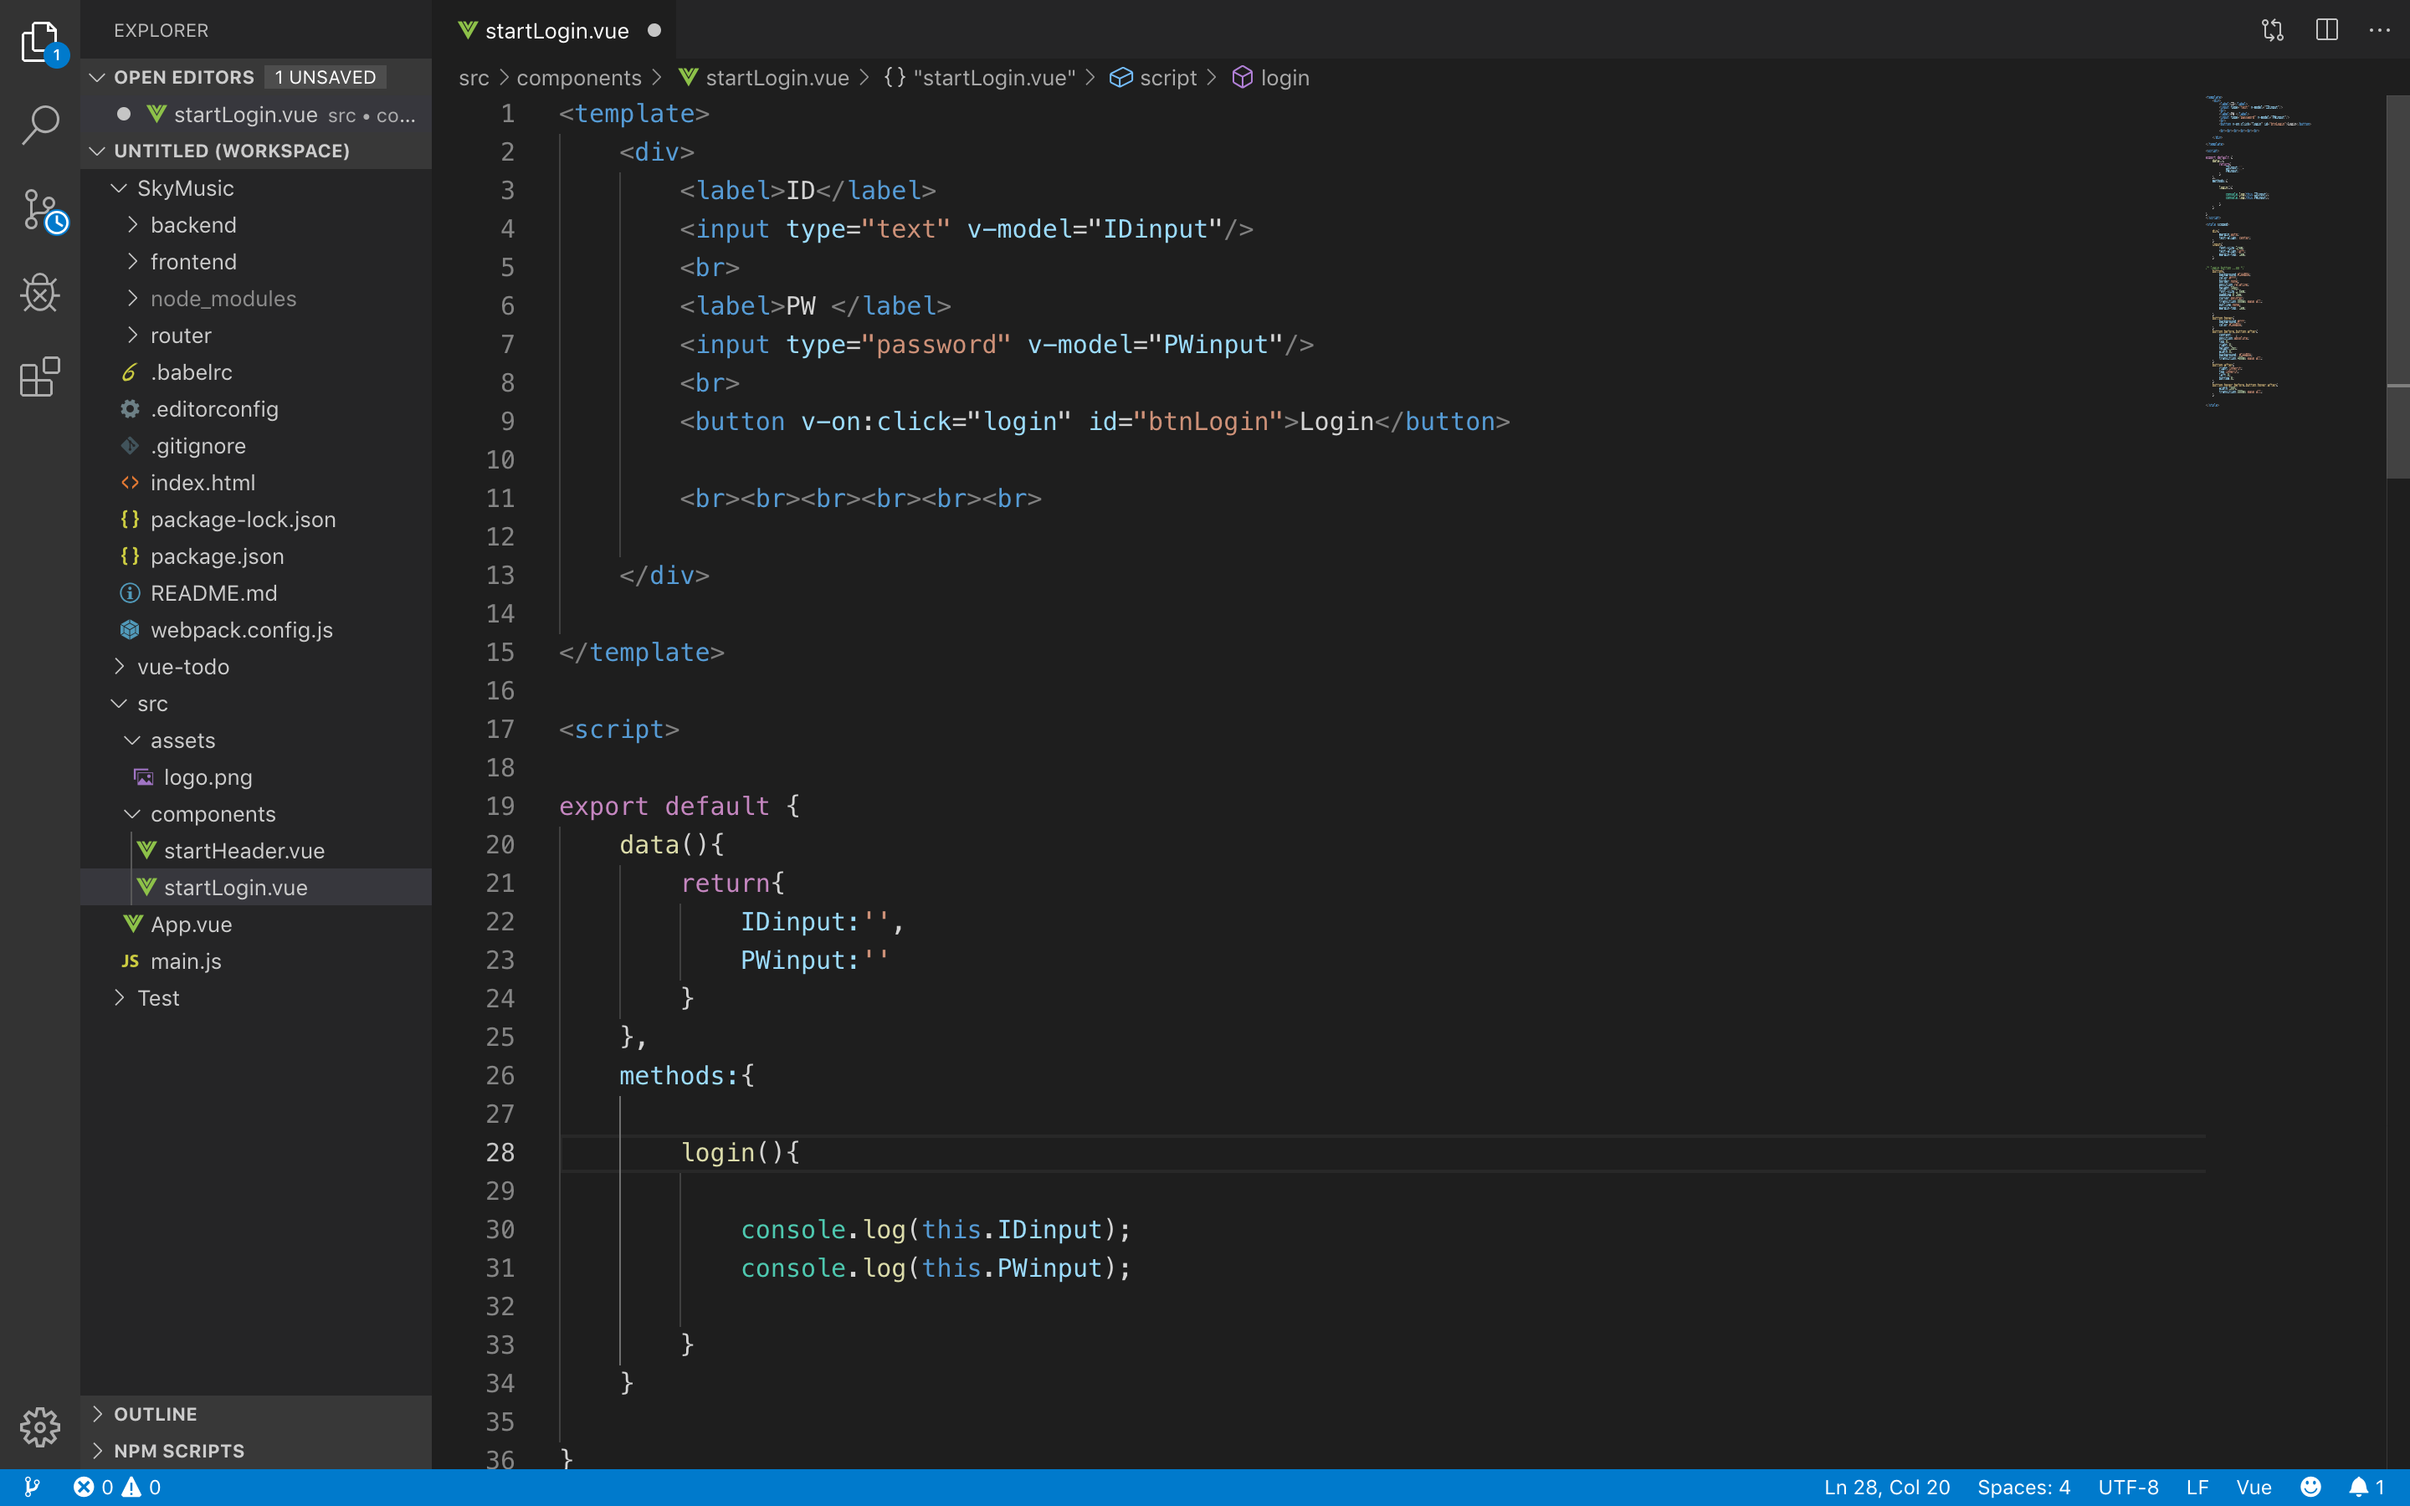
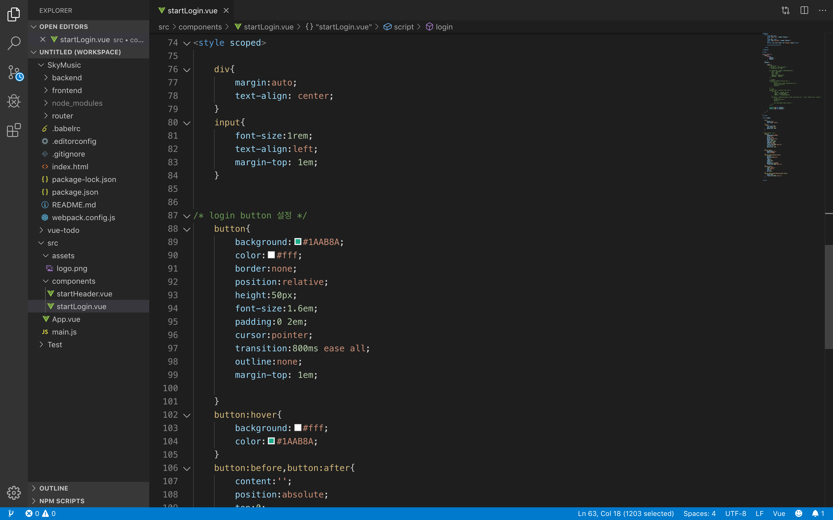
노현진
2. 실적 및 결과
2) 화면 구현 - startLogin.vue
S/W PROJECT

Slide 23
노현진
3. 차주 계획
S/W PROJECT
DB 설계 계속..
화면 구현 이어서..

Slide 24
노현진
4. Q & A
S/W PROJECT

Slide 25
감사합니다.

